Slide 1




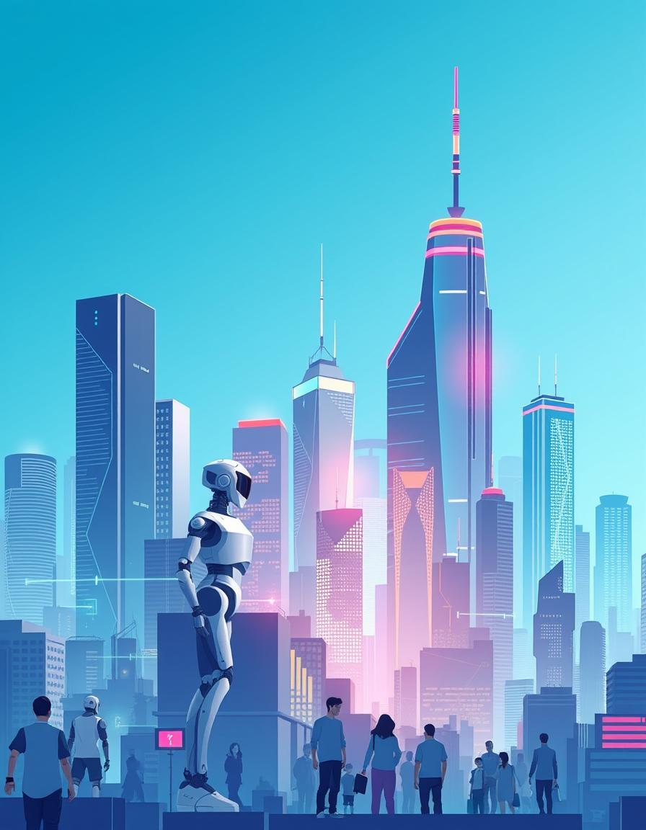
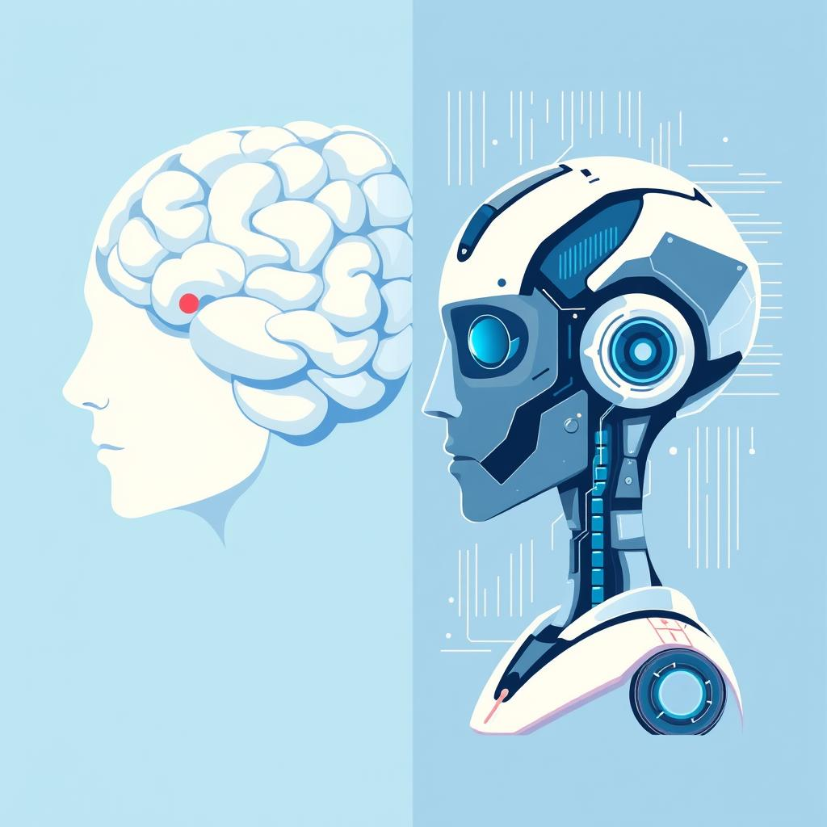



Trường Đại học Bách khoa - ĐHQG TP.HCM
Tác Động Của Trí Tuệ Nhân Tạo AI
Đến Nguồn Nhân Lực Việt Nam
L03 - THẦY PHẠM MINH TUẤN
Nhóm 1
Kỹ Năng Chuyên Nghiệp Cho Kỹ Sư

Slide 2


DANH SÁCH THÀNH VIÊN
STT | Họ và tên | MSSV
1 | Lê Nguyễn Minh Quân | 2312825
2 | Võ Thị Xuân Thuỷ | 2313372
3 | Lê Thanh Phong | 2312618
4 | Nguyễn Anh Thư | 2313385
5 | Phạm Công Võ | 2313946

Slide 3





AI và Tự Động Hóa: Cơ Hội và Thách Thức cho Nguồn Nhân Lực Việt Nam
Trong kỷ nguyên số, sự phát triển vượt bậc của trí tuệ nhân tạo (AI) và tự động hóa đang định hình lại nền kinh tế toàn cầu. Tại Việt Nam, các công nghệ này mang đến cơ hội nâng cao năng suất, tối ưu hóa quy trình sản xuất và thúc đẩy hiệu quả quản lý. Tuy nhiên, đi kèm với đó là những thách thức lớn, đặc biệt liên quan đến vấn đề việc làm và an sinh xã hội.
Những công việc lặp đi lặp lại, đơn giản dễ bị thay thế. Ngay cả các ngành nghề đòi hỏi tư duy phân tích cũng đối mặt với sức ép từ khả năng xử lý dữ liệu khổng lồ của AI. Dù vậy, AI vẫn chưa thể mô phỏng hoàn toàn con người ở những phương diện gắn liền với trực giác, khả năng sáng tạo và sự đồng cảm.
1

Slide 4

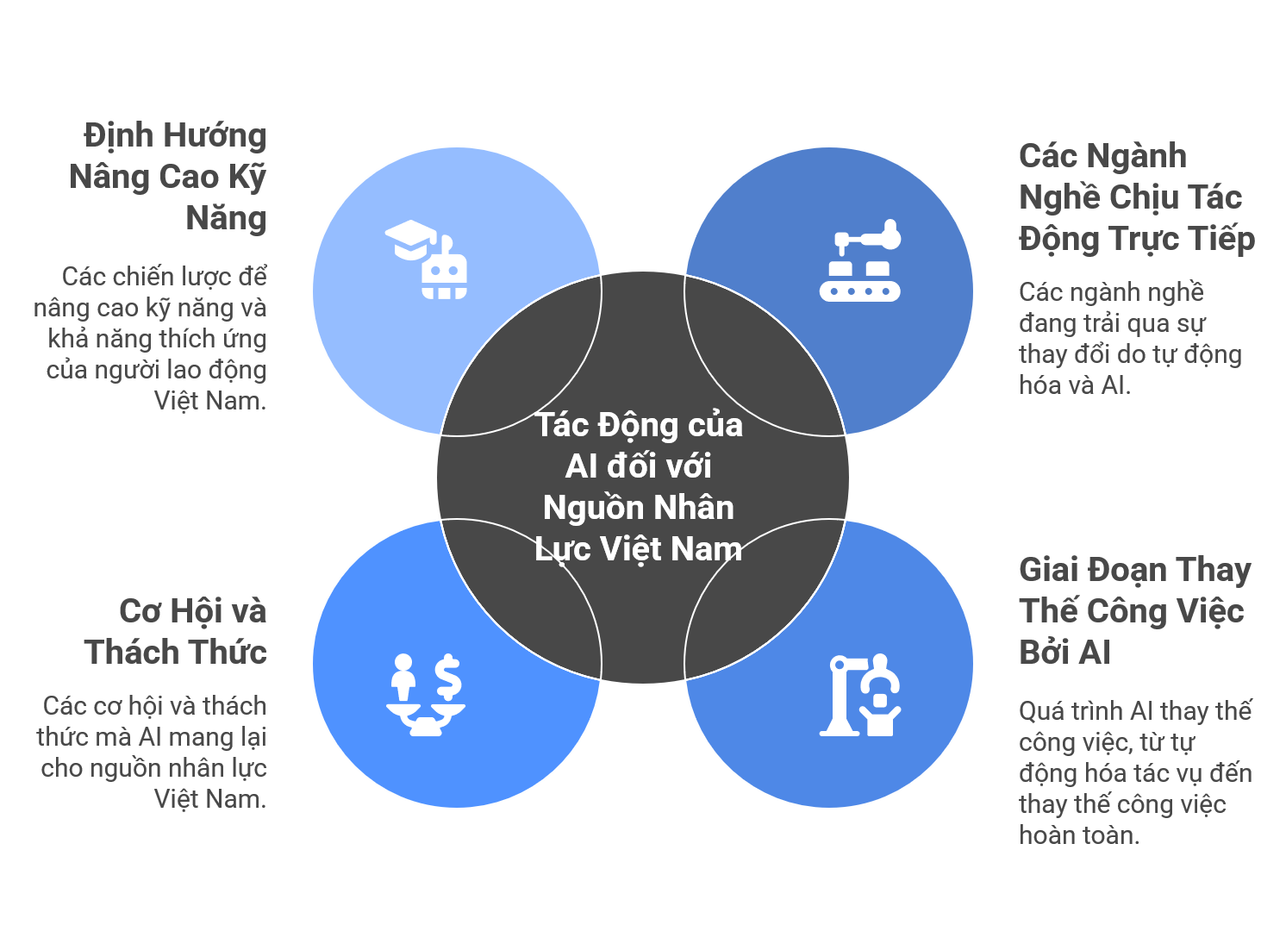
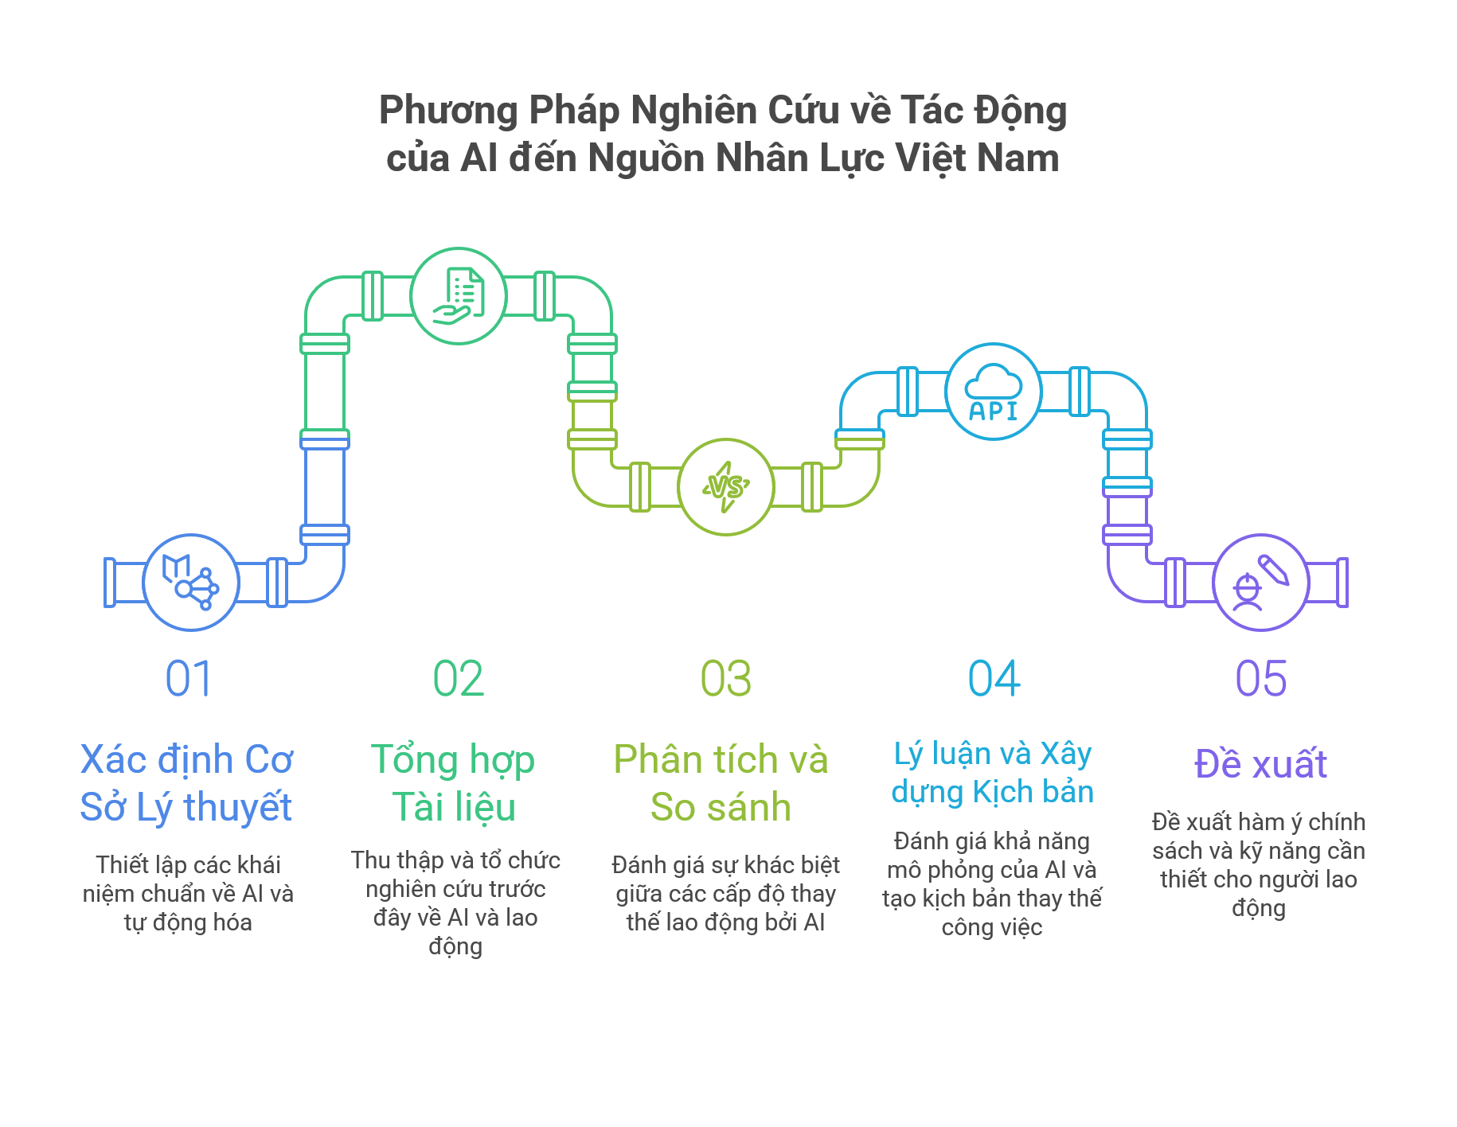
Mục Tiêu Nghiên Cứu và Phương Pháp Tiếp Cận Đề Tài
2
Notes:
Các Ngành Nghề Chịu Tác Động Trực Tiếp:
Sản xuất: Tự động hóa trong sản xuất đã trở nên phổ biến, với robot và hệ thống tự động hóa đảm nhận các công việc lặp đi lặp lại và đòi hỏi thể chất. Điều này dẫn đến tăng năng suất nhưng cũng có thể gây ra tình trạng mất việc làm trong các công việc lao động chân tay.
Dịch vụ khách hàng: Chatbot và trợ lý ảo đang ngày càng được sử dụng để xử lý các yêu cầu của khách hàng, giảm nhu cầu về nhân viên dịch vụ khách hàng.
Văn phòng và hành chính: Các tác vụ văn phòng như nhập dữ liệu, xử lý văn bản và lập lịch trình đang được tự động hóa, ảnh hưởng đến các vị trí thư ký, trợ lý hành chính và nhân viên nhập liệu.
Vận tải và kho bãi: Xe tự lái và hệ thống quản lý kho tự động có khả năng thay đổi ngành vận tải và kho bãi, giảm nhu cầu về tài xế xe tải, nhân viên kho và nhân viên giao hàng.
Tài chính và kế toán: AI đang được sử dụng để phát hiện gian lận, phân tích tài chính và tự động hóa các tác vụ kế toán, ảnh hưởng đến các vị trí như kế toán viên, kiểm toán viên và nhà phân tích tài chính.
Quá trình thay thế công việc bởi AI diễn ra theo nhiều giai đoạn, từ tự động hóa các tác vụ đơn giản đến việc thay thế hoàn toàn các công việc phức tạp hơn.
Giai đoạn 1: Tự động hóa tác vụ: AI được sử dụng để tự động hóa các tác vụ lặp đi lặp lại và đơn giản, giúp người lao động tập trung vào các công việc phức tạp hơn.
Giai đoạn 2: Hỗ trợ công việc: AI cung cấp thông tin và hỗ trợ cho người lao động, giúp họ đưa ra quyết định tốt hơn và làm việc hiệu quả hơn.
Giai đoạn 3: Thay thế công việc: AI có thể thực hiện các công việc mà trước đây chỉ có con người mới có thể làm, dẫn đến việc thay thế một số công việc nhất định.
Giai đoạn 4: Tạo ra công việc mới: AI tạo ra các công việc mới liên quan đến phát triển, triển khai và bảo trì các hệ thống AI.
Cơ Hội:
Tăng năng suất và hiệu quả: AI có thể giúp tăng năng suất và hiệu quả trong nhiều ngành công nghiệp, giúp các doanh nghiệp Việt Nam cạnh tranh hơn trên thị trường toàn cầu.
Tạo ra các công việc mới: AI tạo ra các công việc mới trong các lĩnh vực như phát triển AI, khoa học dữ liệu, kỹ thuật robot và phân tích dữ liệu.
Nâng cao chất lượng cuộc sống: AI có thể được sử dụng để giải quyết các vấn đề xã hội như chăm sóc sức khỏe, giáo dục và giao thông, nâng cao chất lượng cuộc sống cho người dân Việt Nam.
Cơ hội học tập và phát triển: AI thúc đẩy nhu cầu học tập và phát triển các kỹ năng mới, giúp người lao động Việt Nam nâng cao trình độ và khả năng cạnh tranh.
Thách Thức:
Mất việc làm: Tự động hóa có thể dẫn đến mất việc làm trong các ngành công nghiệp sử dụng nhiều lao động chân tay và các công việc lặp đi lặp lại.
Yêu cầu kỹ năng mới: Người lao động cần phải có các kỹ năng mới để làm việc với AI và các công nghệ tự động hóa, bao gồm kỹ năng kỹ thuật, kỹ năng mềm và kỹ năng tư duy phản biện.
Bất bình đẳng: AI có thể làm gia tăng bất bình đẳng nếu không có các biện pháp để đảm bảo rằng tất cả mọi người đều có cơ hội tiếp cận với giáo dục và đào tạo cần thiết để thành công trong nền kinh tế số.
An ninh mạng và bảo mật dữ liệu: Việc sử dụng AI đặt ra những thách thức về an ninh mạng và bảo mật dữ liệu, đòi hỏi các biện pháp bảo vệ mạnh mẽ.
Định Hướng Nâng Cao Kỹ Năng và Khả Năng Thích Ứng
Để tận dụng tối đa cơ hội và giảm thiểu thách thức do AI mang lại, Việt Nam cần tập trung vào việc nâng cao kỹ năng và khả năng thích ứng của người lao động.
Đầu tư vào giáo dục và đào tạo: Cần đầu tư vào giáo dục và đào tạo để trang bị cho người lao động các kỹ năng cần thiết để làm việc trong nền kinh tế số, bao gồm kỹ năng kỹ thuật, kỹ năng mềm và kỹ năng tư duy phản biện.
Khuyến khích học tập suốt đời: Cần khuyến khích người lao động học tập suốt đời để cập nhật kiến thức và kỹ năng của họ, giúp họ thích ứng với những thay đổi nhanh chóng của công nghệ.
Hỗ trợ người lao động bị ảnh hưởng bởi tự động hóa: Cần cung cấp các chương trình hỗ trợ cho người lao động bị ảnh hưởng bởi tự động hóa, bao gồm đào tạo lại, tư vấn nghề nghiệp và hỗ trợ tài chính.
Thúc đẩy hợp tác giữa chính phủ, doanh nghiệp và các tổ chức giáo dục: Cần thúc đẩy hợp tác giữa chính phủ, doanh nghiệp và các tổ chức giáo dục để đảm bảo rằng các chương trình giáo dục và đào tạo đáp ứng nhu cầu của thị trường lao động.
Xây dựng khung pháp lý phù hợp: Cần xây dựng khung pháp lý phù hợp để quản lý việc sử dụng AI, bảo vệ quyền lợi của người lao động và đảm bảo an ninh mạng và bảo mật dữ liệu.
Bằng cách thực hiện các biện pháp này, Việt Nam có thể biến AI thành một công cụ hỗ trợ cho sự phát triển kinh tế và xã hội, đồng thời đảm bảo rằng tất cả mọi người đều có cơ hội hưởng lợi từ sự tiến bộ của công nghệ.

Slide 5

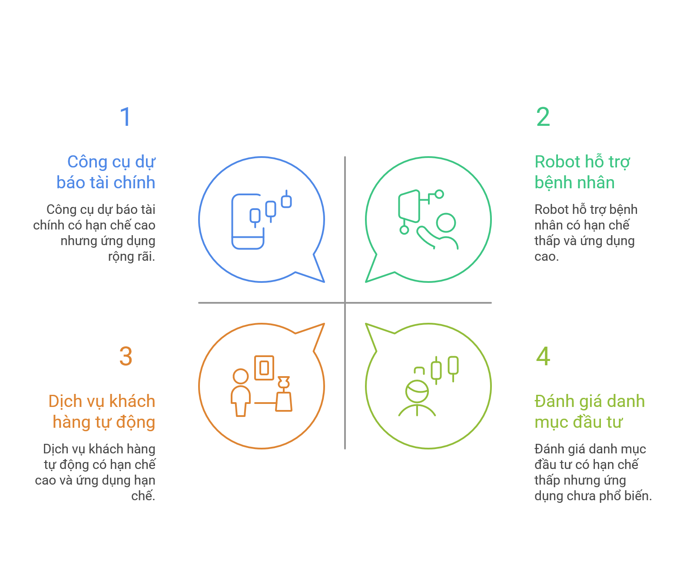

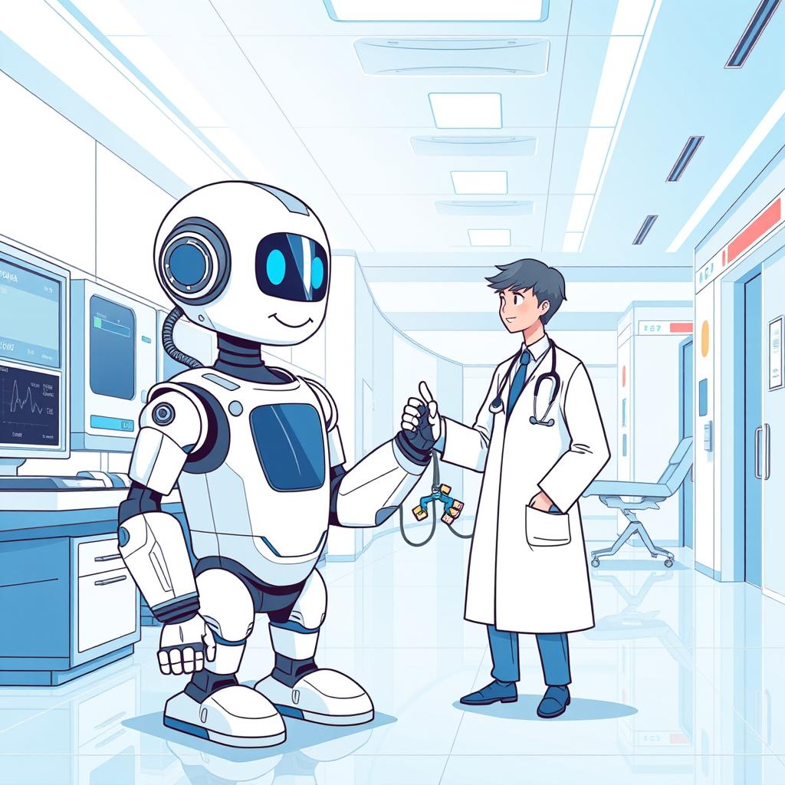



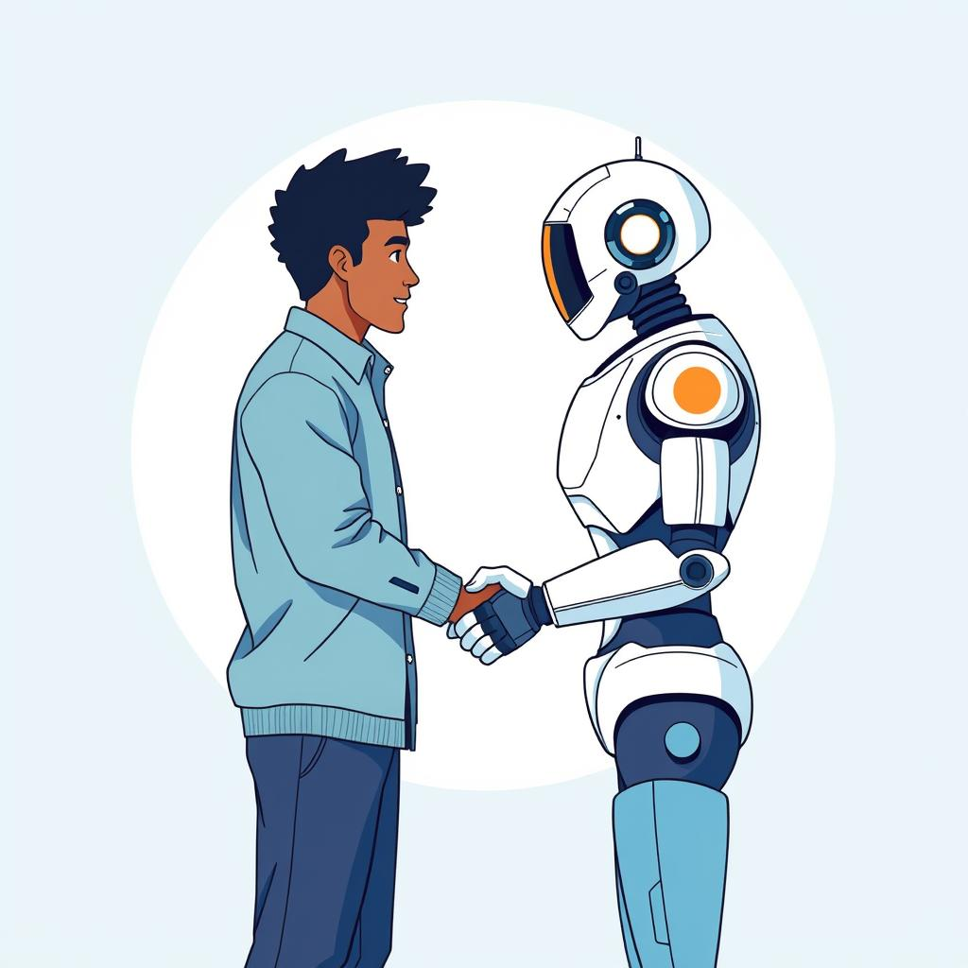

AI Thay đổi Trí tuệ Con người và Ứng Dụng
Công việc lặp lại
AI thay thế các tác vụ cơ học, lặp đi lặp lại.
Phân tích dữ liệu
AI mở rộng sang các hoạt động phân tích phức tạp.
Năng lực trực giác
Một phần trực giác đã được AI mô phỏng.
Trí tuệ đồng cảm
Vẫn là thách thức lớn đối với AI.
3
Notes:
Nghiên cứu chỉ ra rằng tự động hóa và trí tuệ nhân tạo (AI) đang dần thay thế nhiều phương diện của trí tuệ con người.
Quá trình này bắt đầu từ những công việc mang tính cơ học, lặp lại, sau mở rộng sang các hoạt động phân tích và một phần năng lực trực giác.
Tuy nhiên, trí tuệ đồng cảm vẫn còn là một thách thức lớn đối với AI.
Hạn chế và Yêu cầu
AI vẫn tồn tại những hạn chế nhất định:
Rào cản kỹ thuật và chi phí triển khai cao.
Thiếu linh hoạt trong các hoạt động đòi hỏi trực giác và cảm xúc con người.
Điều này đặt ra yêu cầu cấp thiết đối với người lao động Việt Nam: cần trang bị và phát triển những kỹ năng khó bị thay thế như sáng tạo, trực giác, đồng cảm và khả năng thích ứng. Các doanh nghiệp cần đầu tư vào đào tạo và phát triển nguồn nhân lực để AI trở thành công cụ hỗ trợ đắc lực thay vì thay thế hoàn toàn con người.

Slide 6
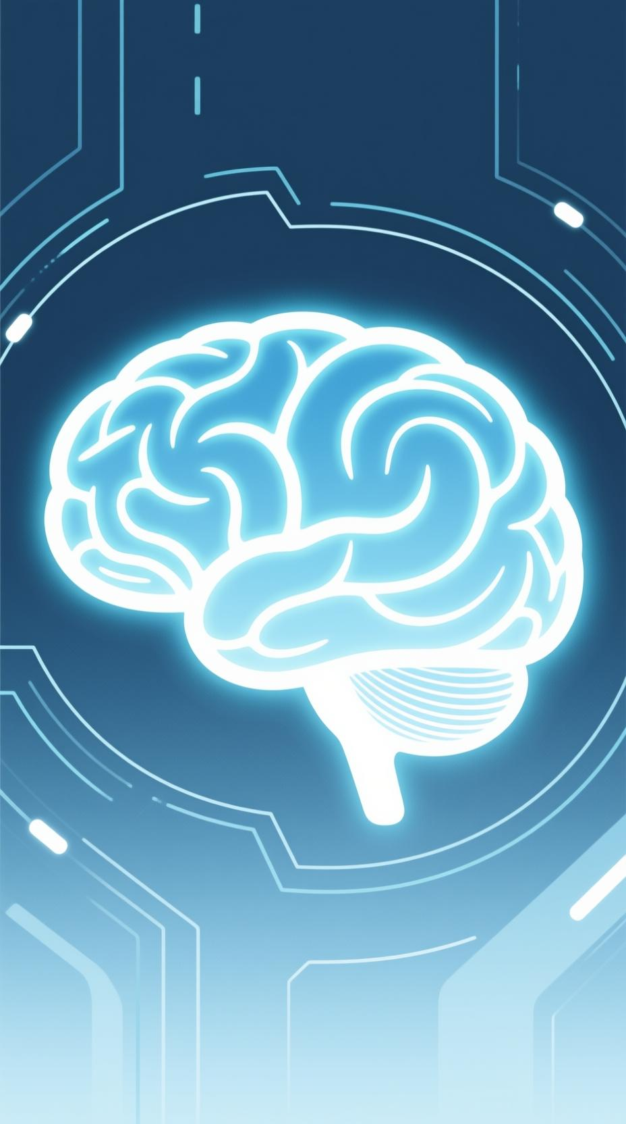
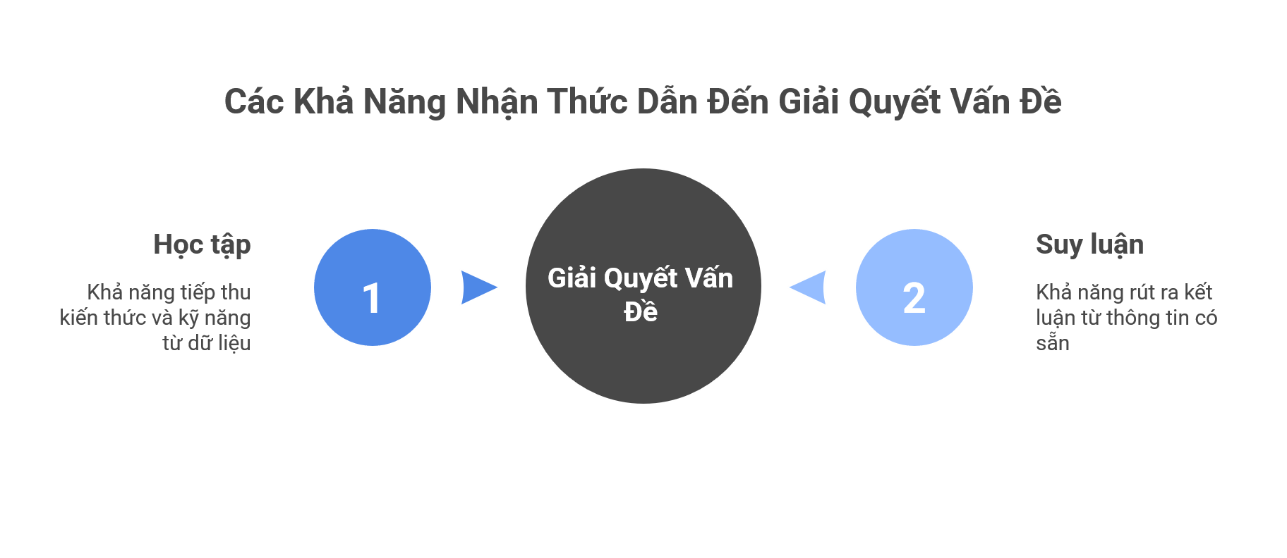
Trí tuệ nhân tạo (AI):
Định nghĩa và Nguồn gốc
AI là lĩnh vực phát triển hệ thống máy móc có khả năng thực hiện các nhiệm vụ đòi hỏi trí tuệ con người như học tập, suy luận và giải quyết vấn đề. Khái niệm này ra đời tại hội nghị Dartmouth vào năm 1956, đánh dấu sự khởi đầu của một kỷ nguyên công nghệ mới.
4

Slide 7
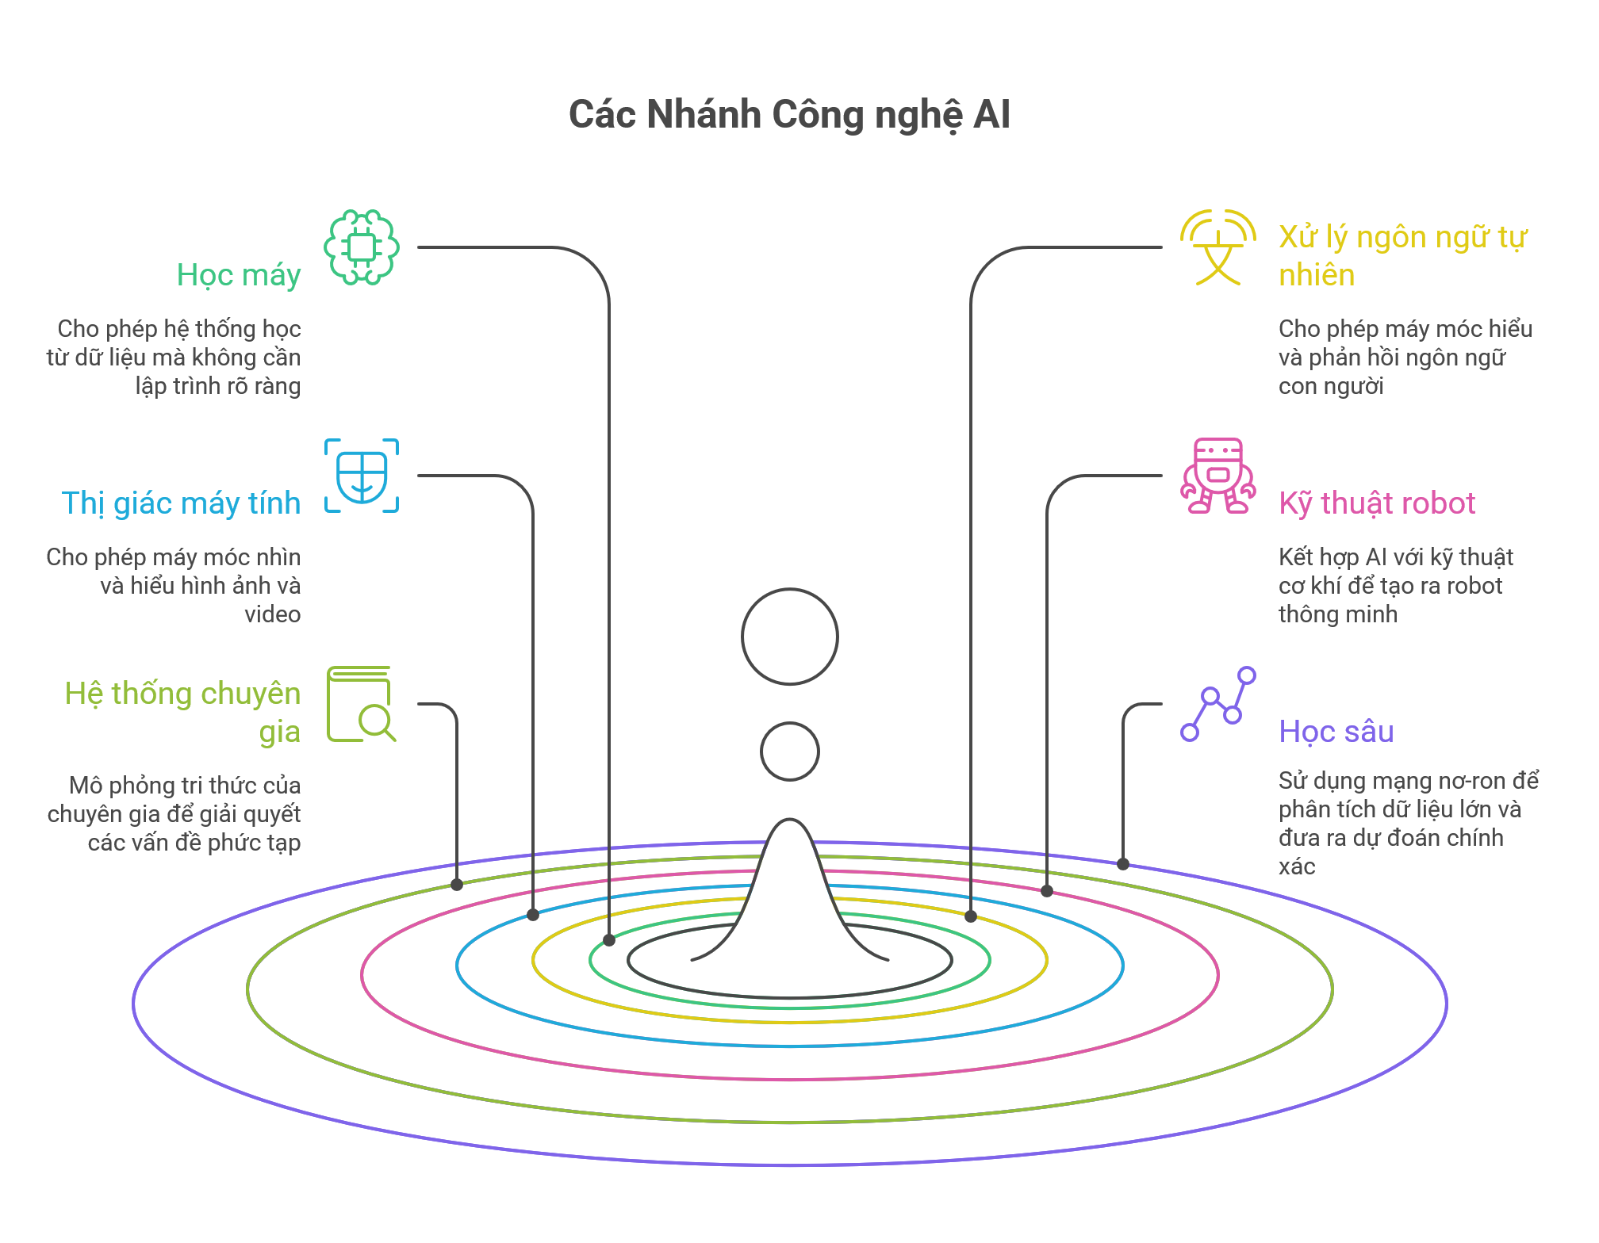
Phân loại và Công nghệ Cốt lõi của AI
1
Trí tuệ nhân tạo hẹp (Narrow AI)
Hệ thống được thiết kế để xử lý một nhiệm vụ cụ thể như nhận diện khuôn mặt, dịch thuật, hoặc gợi ý sản phẩm. Hầu hết các ứng dụng AI hiện nay đều thuộc cấp độ này.
2
Trí tuệ nhân tạo tổng quát (General AI)
Dạng AI có khả năng tư duy và học hỏi ở nhiều lĩnh vực khác nhau, tương tự như trí thông minh con người, có thể áp dụng kiến thức linh hoạt.
3
Siêu trí tuệ nhân tạo
(Super AI)
Giả thuyết về trí tuệ vượt trội hơn con người ở mọi lĩnh vực, có khả năng sáng tạo, phân tích và ra quyết định ở mức độ cao nhất.
5
Notes:
Trí tuệ nhân tạo (AI) được phân loại thành ba cấp độ chính dựa trên mức độ phát triển và khả năng của chúng. Mỗi cấp độ đại diện cho một bước tiến trong hành trình phát triển AI, từ các hệ thống chuyên biệt đến những trí tuệ vượt trội hơn con người.
Bên cạnh đó, như ta thấy bẳng sơ đồ trực quan trên thì AI cũng bao gồm nhiều nhánh nghiên cứu và ứng dụng khác nhau, mỗi nhánh đóng góp vào sự phát triển toàn diện của công nghệ này. Những công nghệ này là nền tảng cho các ứng dụng AI mà chúng ta thấy ngày nay.

Slide 8


Chuyển Đổi Số: Vai Trò và Thách Thức trong Nền Kinh Tế
Tự Động Hóa
Mất việc làm
Yêu cầu về kỹ năng
AI và tự động hóa đang thay đổi cơ cấu việc làm, giúp tối ưu hóa quy trình và giảm thiểu lỗi.
Tự động hóa gây ra mất việc làm
Cần đào tạo kỹ năng mới
Tăng Năng Suất
Công nghệ số thúc đẩy hiệu quả công việc, cho phép doanh nghiệp đạt được nhiều hơn với nguồn lực ít hơn.
Ngành Nghề Mới
Bất bình đẳng lao động
Sự phát triển của công nghệ tạo ra nhu cầu về các kỹ năng và vai trò mới, mở rộng cơ hội nghề nghiệp.
Bất bình đẳng lao động ngày càng gia tăng
6
Notes:
Chuyển đổi số đang định hình lại thế giới của chúng ta, mang đến những thay đổi sâu rộng cho mọi khía cạnh của đời sống xã hội, đặc biệt là thị trường lao động. Công nghệ này không chỉ là một công cụ mà còn là một lực lượng cách mạng, hứa hẹn tự động hóa các quy trình, tăng năng suất và mở ra những ngành nghề hoàn toàn mới.
Tuy nhiên, bên cạnh những lợi ích to lớn, chuyển đổi số cũng đặt ra nhiều thách thức đáng kể. Nguy cơ mất việc làm do tự động hóa, sự gia tăng bất bình đẳng lao động và yêu cầu cấp thiết về đào tạo kỹ năng mới là những vấn đề cần được giải quyết một cách cẩn trọng. Để đảm bảo tăng trưởng bền vững, cần có sự kết hợp hài hòa giữa phát triển công nghệ và các chính sách an sinh xã hội.

Slide 9

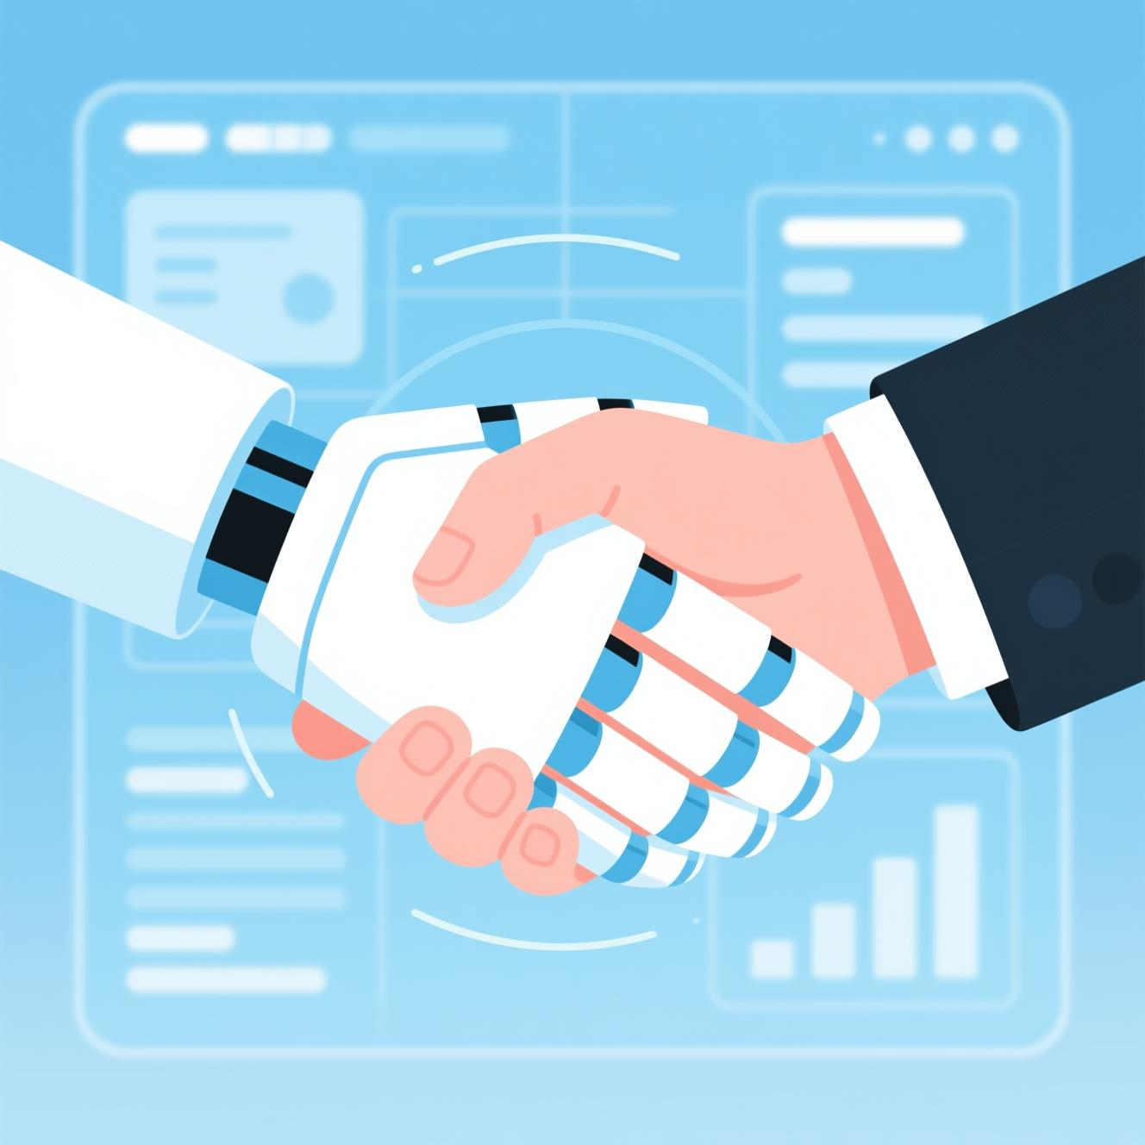



Thị trường lao động trong kỷ nguyên số
Thị trường lao động phải thích nghi với một môi trường làm việc ngày càng linh hoạt và phức tạp.
1
2
3
Linh Hoạt Hơn
Cơ Hội Mới
Rủi Ro Nghề Nghiệp
Chuyển đổi số tạo ra các hình thức làm việc mới như freelance, làm việc từ xa, mang lại sự linh hoạt chưa từng có cho người lao động và doanh nghiệp.
Dạng AI có khả năng tư duy và học hỏi ở nhiều lĩnh vực khác nhau, tương tự như trí thông minh con người, có thể áp dụng kiến thức linh hoạt.
Giả thuyết về trí tuệ vượt trội hơn con người ở mọi lĩnh vực, có khả năng sáng tạo, phân tích và ra quyết định ở mức độ cao nhất.
2
Thích Ứng Liên Tục
Phát Triển Sáng Tạo
Sẵn sàng học hỏi, thay đổi và điều chỉnh bản thân theo yêu cầu của thị trường lao động biến động.
Nâng Cao Kỹ Năng Số
Khả năng tư duy độc đáo, giải quyết vấn đề và tạo ra giá trị mới sẽ là lợi thế cạnh tranh.
Học hỏi và làm chủ các công cụ, nền tảng và ngôn ngữ lập trình mới là yếu tố then chốt.
7
Notes:
Thị trường lao động, vốn là nơi gặp gỡ giữa cung và cầu và cũng đồng thời đang trải qua một cuộc cách mạng dưới tác động của chuyển đổi số. Các chính sách, luật pháp và cơ chế điều tiết truyền thống đang phải thích nghi với một môi trường làm việc ngày càng linh hoạt và phức tạp.
AI và tự động hóa đang thay đổi sâu sắc cơ cấu việc làm. Một mặt, nhiều công việc truyền thống có nguy cơ bị thay thế. Mặt khác, chúng tạo ra nhu cầu lớn về nhân lực có kỹ năng công nghệ cao, từ lập trình viên, kỹ sư dữ liệu đến chuyên gia an ninh mạng. Người lao động cần chủ động nâng cao kỹ năng số, phát triển tư duy sáng tạo và khả năng thích ứng để không bị tụt lại phía sau trong môi trường lao động số hóa này.

Slide 10

Thực trạng và Tác động của AI Tạo sinh tại Việt Nam
8
Notes:
“AI tạo sinh – tức là các mô hình có thể tự tạo nội dung như văn bản, hình ảnh, âm thanh, mã nguồn – đang bùng nổ mạnh mẽ tại Việt Nam.
Theo khảo sát gần đây, Việt Nam nằm trong nhóm quốc gia có tốc độ ứng dụng AI tạo sinh cao nhất khu vực châu Á, đặc biệt trong marketing, giáo dục, lập trình và sáng tạo nội dung.
Tuy nhiên, sự bùng nổ quá nhanh khiến nhiều doanh nghiệp và người lao động chưa kịp thích nghi.
Một mặt, AI tạo sinh giúp tăng hiệu suất lên nhiều lần; mặt khác, nó cũng rút ngắn vòng đời của nhiều kỹ năng truyền thống.
Điều này đặt ra yêu cầu cấp bách: người lao động phải liên tục cập nhật, nâng cấp kỹ năng để không bị đào thải.”

Slide 11




Chính sách và Định hướng Quốc gia về AI
Trung tâm AI ASEAN
Top 50 Toàn cầu
Ứng dụng AI:
Việt Nam đặt mục tiêu trở thành trung tâm đổi mới sáng tạo AI hàng đầu khu vực ASEAN vào năm 2030.
Phấn đấu lọt vào nhóm 50 quốc gia dẫn đầu thế giới về AI.
AI được xác định là trụ cột chính trong việc xây dựng Chính phủ số và Kinh tế số. Việc ứng dụng AI sẽ mang lại những thay đổi đột phá trong nhiều lĩnh vực quan trọng:
- Hành chính công
- Y tế và Giáo dục
- Giao thông vận tải
- An ninh mạng
Hạ tầng số hiện đại
Thương hiệu AI khu vực
Ưu tiên xây dựng hạ tầng số tiên tiến, bao gồm dữ liệu mở, trung tâm dữ liệu lớn và siêu máy tính.
Phát triển ít nhất 10 thương hiệu và sản phẩm AI uy tín, có tầm ảnh hưởng trong khu vực.
9
Notes:
“Để bắt kịp xu hướng toàn cầu, Chính phủ Việt Nam đã đưa ra nhiều định hướng chiến lược quan trọng:
Thứ nhất: mục tiêu đến năm 2030, Việt Nam phải trở thành trung tâm AI hàng đầu ASEAN.
Thứ hai: phấn đấu lọt vào top 50 quốc gia dẫn đầu thế giới về AI.
Thứ ba: ưu tiên xây dựng hạ tầng số hiện đại như dữ liệu mở, trung tâm dữ liệu lớn và siêu máy tính.
Cuối cùng: phát triển ít nhất 10 thương hiệu AI tầm khu vực, góp phần định vị Việt Nam trong bản đồ công nghệ thế giới.
AI không chỉ là công cụ, mà là trụ cột để xây dựng Chính phủ số, Kinh tế số và Xã hội số trong tương lai.”

Slide 12
Vai trò của Nhà nước
1
Chính phủ Việt Nam đang tích cực thúc đẩy phát triển AI thông qua các chương trình chuyển đổi số quốc gia, đầu tư vào hạ tầng dữ liệu và thành lập Trung tâm Đổi mới sáng tạo Quốc gia (NIC). Các chính sách mở dữ liệu cũng góp phần tạo điều kiện thuận lợi cho nghiên cứu và ứng dụng AI.
Hệ Sinh Thái Ai Tại Việt Nam
Sự tham gia của Khu vực Tư nhân
2
Các tập đoàn lớn như Vingroup, Viettel, FPT, VNPT cùng với các startup AI nổi bật như VinAI và Cinnamon AI đang dẫn đầu trong việc nghiên cứu và thương mại hóa các giải pháp AI. Các ứng dụng AI được phát triển trong nhiều lĩnh vực như y tế, xe tự hành, giáo dục thông minh và đô thị thông minh.
Thách thức hiện tại
3
Việt Nam đối mặt với nhiều thách thức trong phát triển AI, bao gồm thiếu hụt nhân lực chất lượng cao, thiếu dữ liệu chuẩn hóa để đào tạo mô hình AI, cũng như sự cần thiết của một khung pháp lý và đạo đức rõ ràng cho công nghệ này.
Tiềm năng phát triển
4
Mặc dù còn nhiều thách thức, Việt Nam đang có những bước tiến vững chắc để trở thành một trung tâm AI năng động và có ảnh hưởng tại khu vực Đông Nam Á, hứa hẹn nhiều cơ hội phát triển trong tương lai.
10
Notes:
“Trong hệ sinh thái AI Việt Nam, ba lực lượng chính đóng vai trò quan trọng:
1. Nhà nước Chính phủ thúc đẩy chuyển đổi số, ban hành chiến lược AI quốc gia, mở dữ liệu và đầu tư hạ tầng như Trung tâm Đổi mới sáng tạo Quốc gia.
2. Doanh nghiệp tư nhân Các tập đoàn như Viettel, FPT, VNPT, Vingroup và nhiều startup như VinAI, Cinnamon AI đang dẫn đầu nghiên cứu, ứng dụng AI trong y tế, giáo dục, giao thông và đô thị thông minh.
3. Thách thức Dù tiềm năng rất lớn, Việt Nam vẫn đối mặt với nhiều vấn đề như thiếu nhân lực chất lượng cao, thiếu dữ liệu chuẩn hóa và đặc biệt là thiếu khung pháp lý đầy đủ để quản lý AI một cách hiệu quả.
Ba yếu tố này cho thấy Việt Nam cần phát triển AI một cách thận trọng nhưng quyết liệt.”

Slide 13

Nguồn Nhân Lực và Đầu Tư Phát Triển AI tại Việt Nam
Việt Nam đang nỗ lực đầu tư mạnh mẽ vào nghiên cứu và phát triển Trí tuệ Nhân tạo (AI). Các trung tâm nghiên cứu AI được thành lập, cùng với việc phát triển các chương trình đào tạo chuyên sâu tại các trường đại học hàng đầu. Mục tiêu là xây dựng một nền tảng vững chắc cho sự phát triển của AI trong nước.
Đầu tư và Nghiên cứu
Nhân lực AI
Việt Nam đã thành lập các trung tâm nghiên cứu AI và phát triển đào tạo chuyên sâu tại các trường đại học lớn, tạo tiền đề cho sự phát triển công nghệ.
Đội ngũ kỹ sư và nhà nghiên cứu AI đang dần hình thành, tuy nhiên vẫn còn thiếu chuyên gia cao cấp và tình trạng "chảy máu chất xám" vẫn diễn ra.
11
Notes:
“Việt Nam đang đầu tư mạnh vào đào tạo nhân lực AI:
Các trường đại học mở chương trình đào tạo kỹ sư AI, khoa học dữ liệu, trí tuệ nhân tạo.
Xuất hiện các trung tâm nghiên cứu AI quy mô lớn.
Nhiều tổ chức quốc tế hợp tác đào tạo và chuyển giao công nghệ.
Tuy nhiên, chúng ta đang thiếu một đội ngũ chuyên gia cấp cao, những người có thể dẫn dắt chiến lược AI ở tầm quốc gia hoặc doanh nghiệp lớn.
Một thực tế khác là tình trạng “chảy máu chất xám” khi nhân lực giỏi về AI thường làm việc cho nước ngoài.
Điều này cho thấy: đầu tư nhân lực AI không chỉ là chuyện đào tạo, mà còn phải giữ chân và tạo môi trường phát triển cho họ.”

Slide 14

Giải Pháp Phát Triển Nhân Lực AI Chất Lượng Cao
Tích hợp Giáo dục
Tích hợp AI vào chương trình giáo dục để chuẩn bị cho thế hệ tương lai.
Phát triển AI ở Việt Nam
Hợp tác Viện – Trường – Doanh nghiệp
Thúc đẩy mối liên kết giữa các viện nghiên cứu, trường đại học và doanh nghiệp.
Thu hút Chuyên gia Quốc tế
Thu hút các chuyên gia AI quốc tế để chuyển giao công nghệ và nâng cao năng lực.
12
Notes:
“Để xây dựng đội ngũ nhân lực AI thực sự mạnh, cần ba hướng giải pháp lớn:
Thứ nhất – Tích hợp AI vào giáo dục sớm: Không chỉ bậc đại học, mà từ THPT đã phải có các môn học về tư duy số, lập trình, dữ liệu và AI.
Thứ hai – Hợp tác ba bên giữa viện – trường – doanh nghiệp: Các doanh nghiệp cần trở thành “sân thực hành” cho sinh viên AI, giúp họ tiếp cận dự án thật, dữ liệu thật.
Thứ ba – Thu hút chuyên gia quốc tế: Cần chính sách để chuyên gia AI nước ngoài đến Việt Nam giảng dạy, nghiên cứu, chuyển giao kinh nghiệm.
Những giải pháp này nhằm đảm bảo Việt Nam không chỉ theo kịp AI, mà còn có thể tạo ra công nghệ AI của chính mình.”

Slide 15
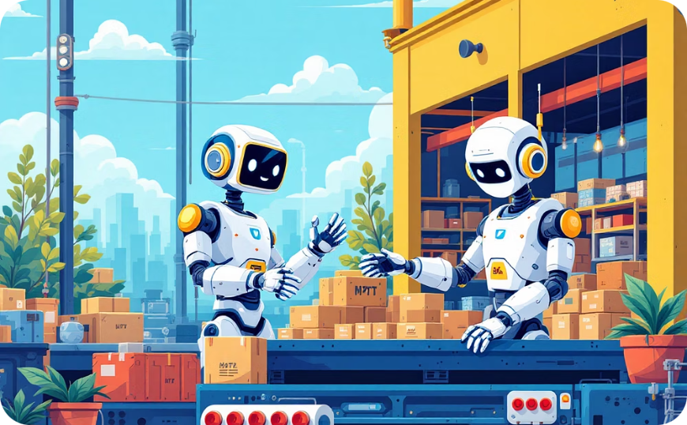
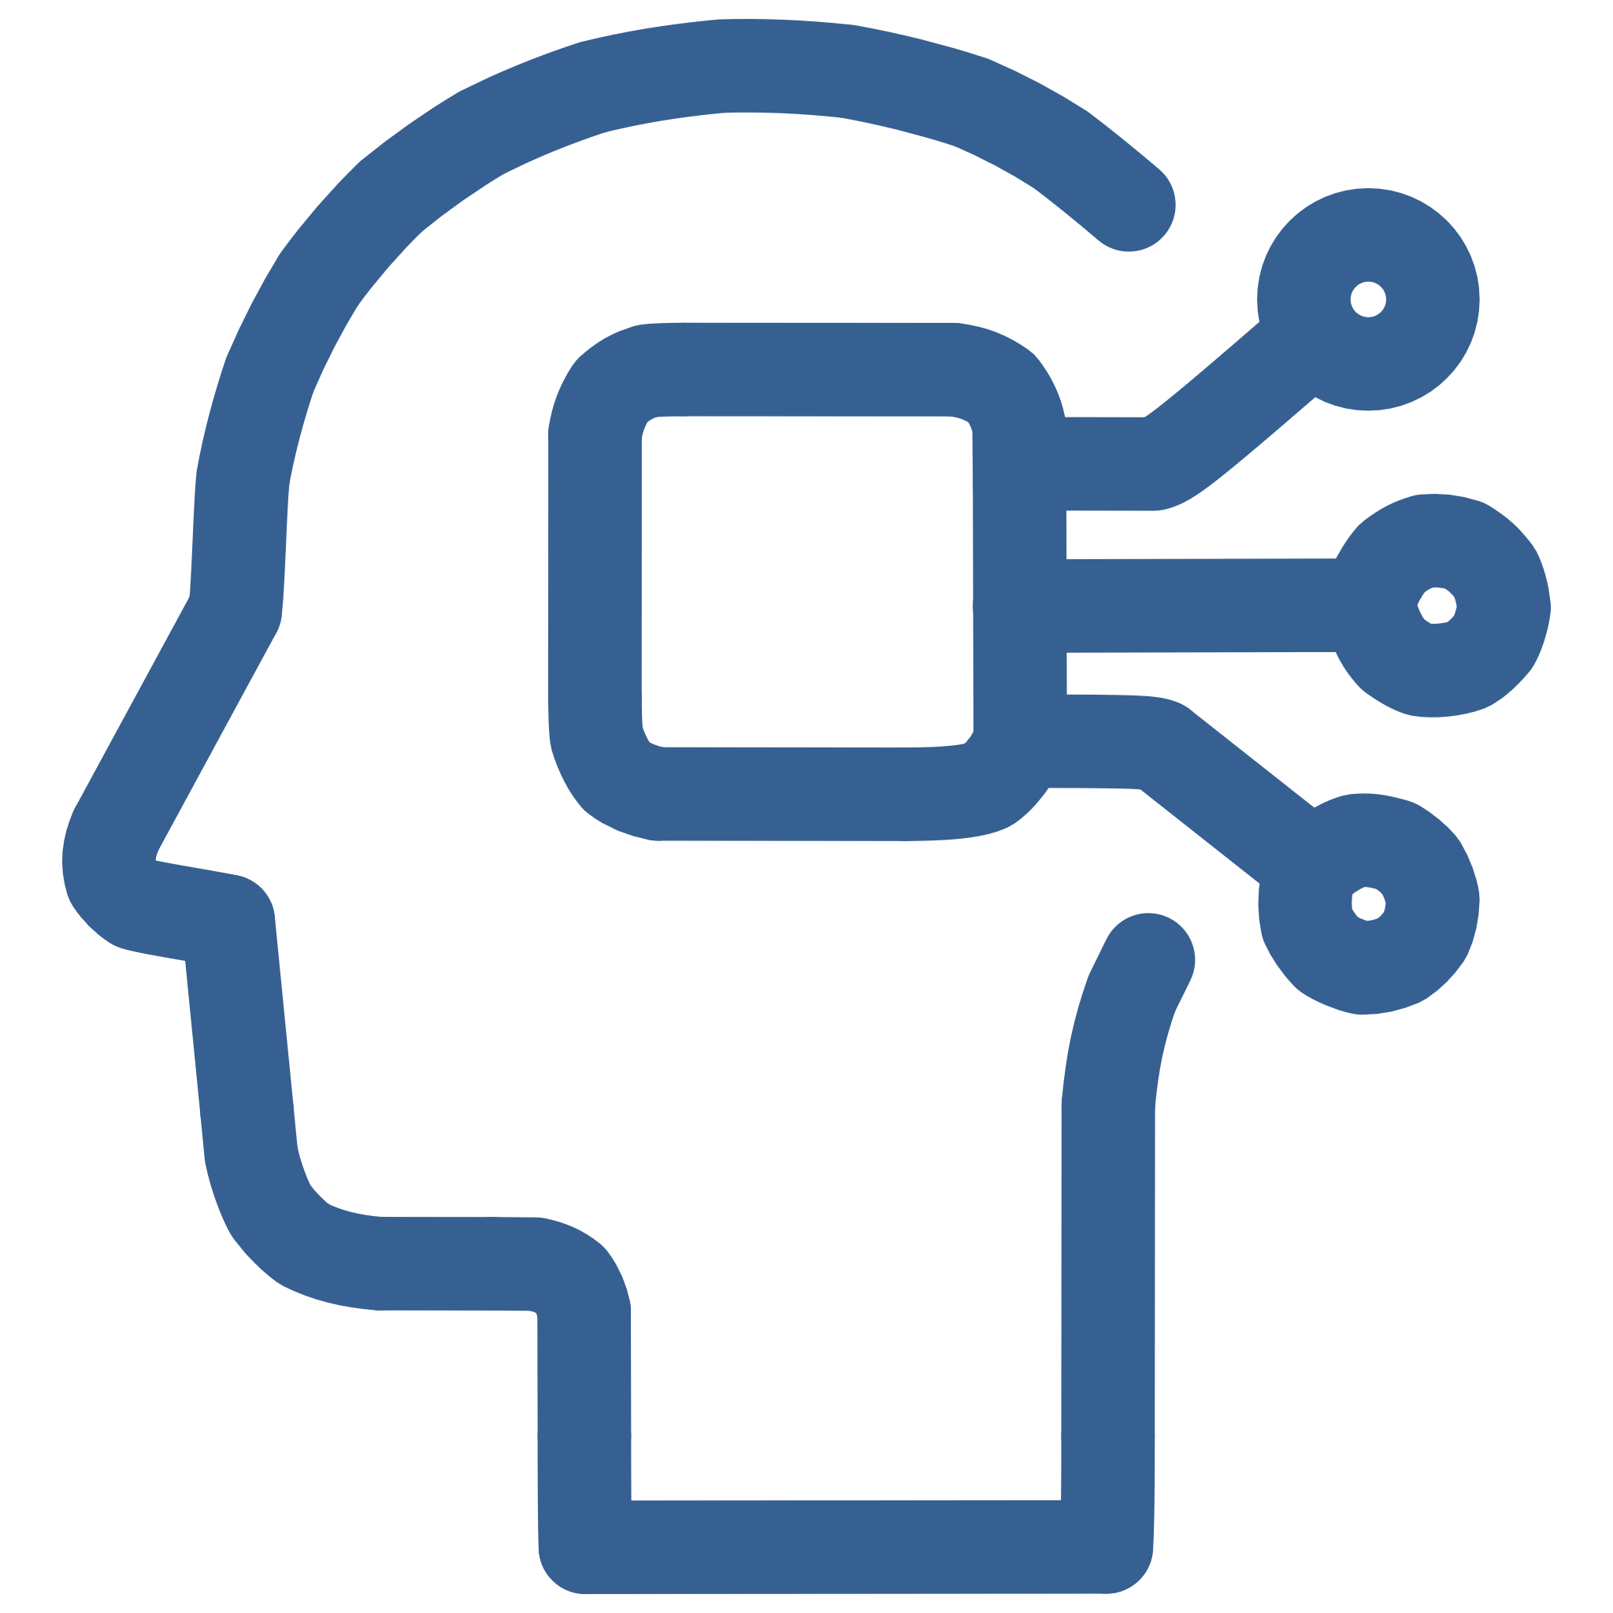



Tác Động Tích Cực của Chuyển Đổi Số:
Thúc Đẩy Ngành Nghề Mới
Chuyển đổi số không chỉ là một xu hướng công nghệ mà còn là động lực mạnh mẽ tạo ra hàng loạt ngành nghề mới, mở ra cơ hội phát triển chưa từng có cho lực lượng lao động. Sự thay đổi này đòi hỏi chúng ta phải thích nghi và trang bị những kỹ năng phù hợp để nắm bắt tương lai.
Công Nghệ Thông Tin
Tài Chính
Kỹ sư AI, nhà khoa học dữ liệu, chuyên viên an ninh mạng, phát triển ứng dụng di động, kỹ sư điện toán đám mây là những vai trò chủ chốt trong kỷ nguyên số.
Ngành tài chính chứng kiến sự trỗi dậy của chuyên viên ngân hàng số, phân tích dữ liệu, chuyên gia Blockchain, phân tích rủi ro bằng AI và bảo mật.
Logistics
Sáng Tạo & Giáo Dục
Quản lý chuỗi cung ứng số, phân tích dữ liệu, vận hành hệ thống tự động, quản lý vận tải xanh và quản lý kho thông minh đang định hình lại ngành logistics.
Các vai trò như UX Designer, Digital Content Creator và AI Trainer trở nên thiết yếu, thúc đẩy sự đổi mới và học hỏi liên tục.
13
Notes:
“Chuyển đổi số đã mở ra hàng loạt ngành nghề mới đầy hấp dẫn:
Engineers AI & Machine Learning
Data Scientist
Cybersecurity Specialist
Cloud Computing Engineer
Developer ứng dụng di động
UX/UI Designer
AI Trainer
Digital Content Creator
Những công việc này không chỉ có thu nhập tốt mà còn có tốc độ tăng trưởng nhanh nhất trong thị trường lao động hiện nay.
Trong bối cảnh tự động hóa gia tăng, các ngành nghề mới này chính là động lực tạo việc làm chất lượng cao cho Việt Nam.”

Slide 16


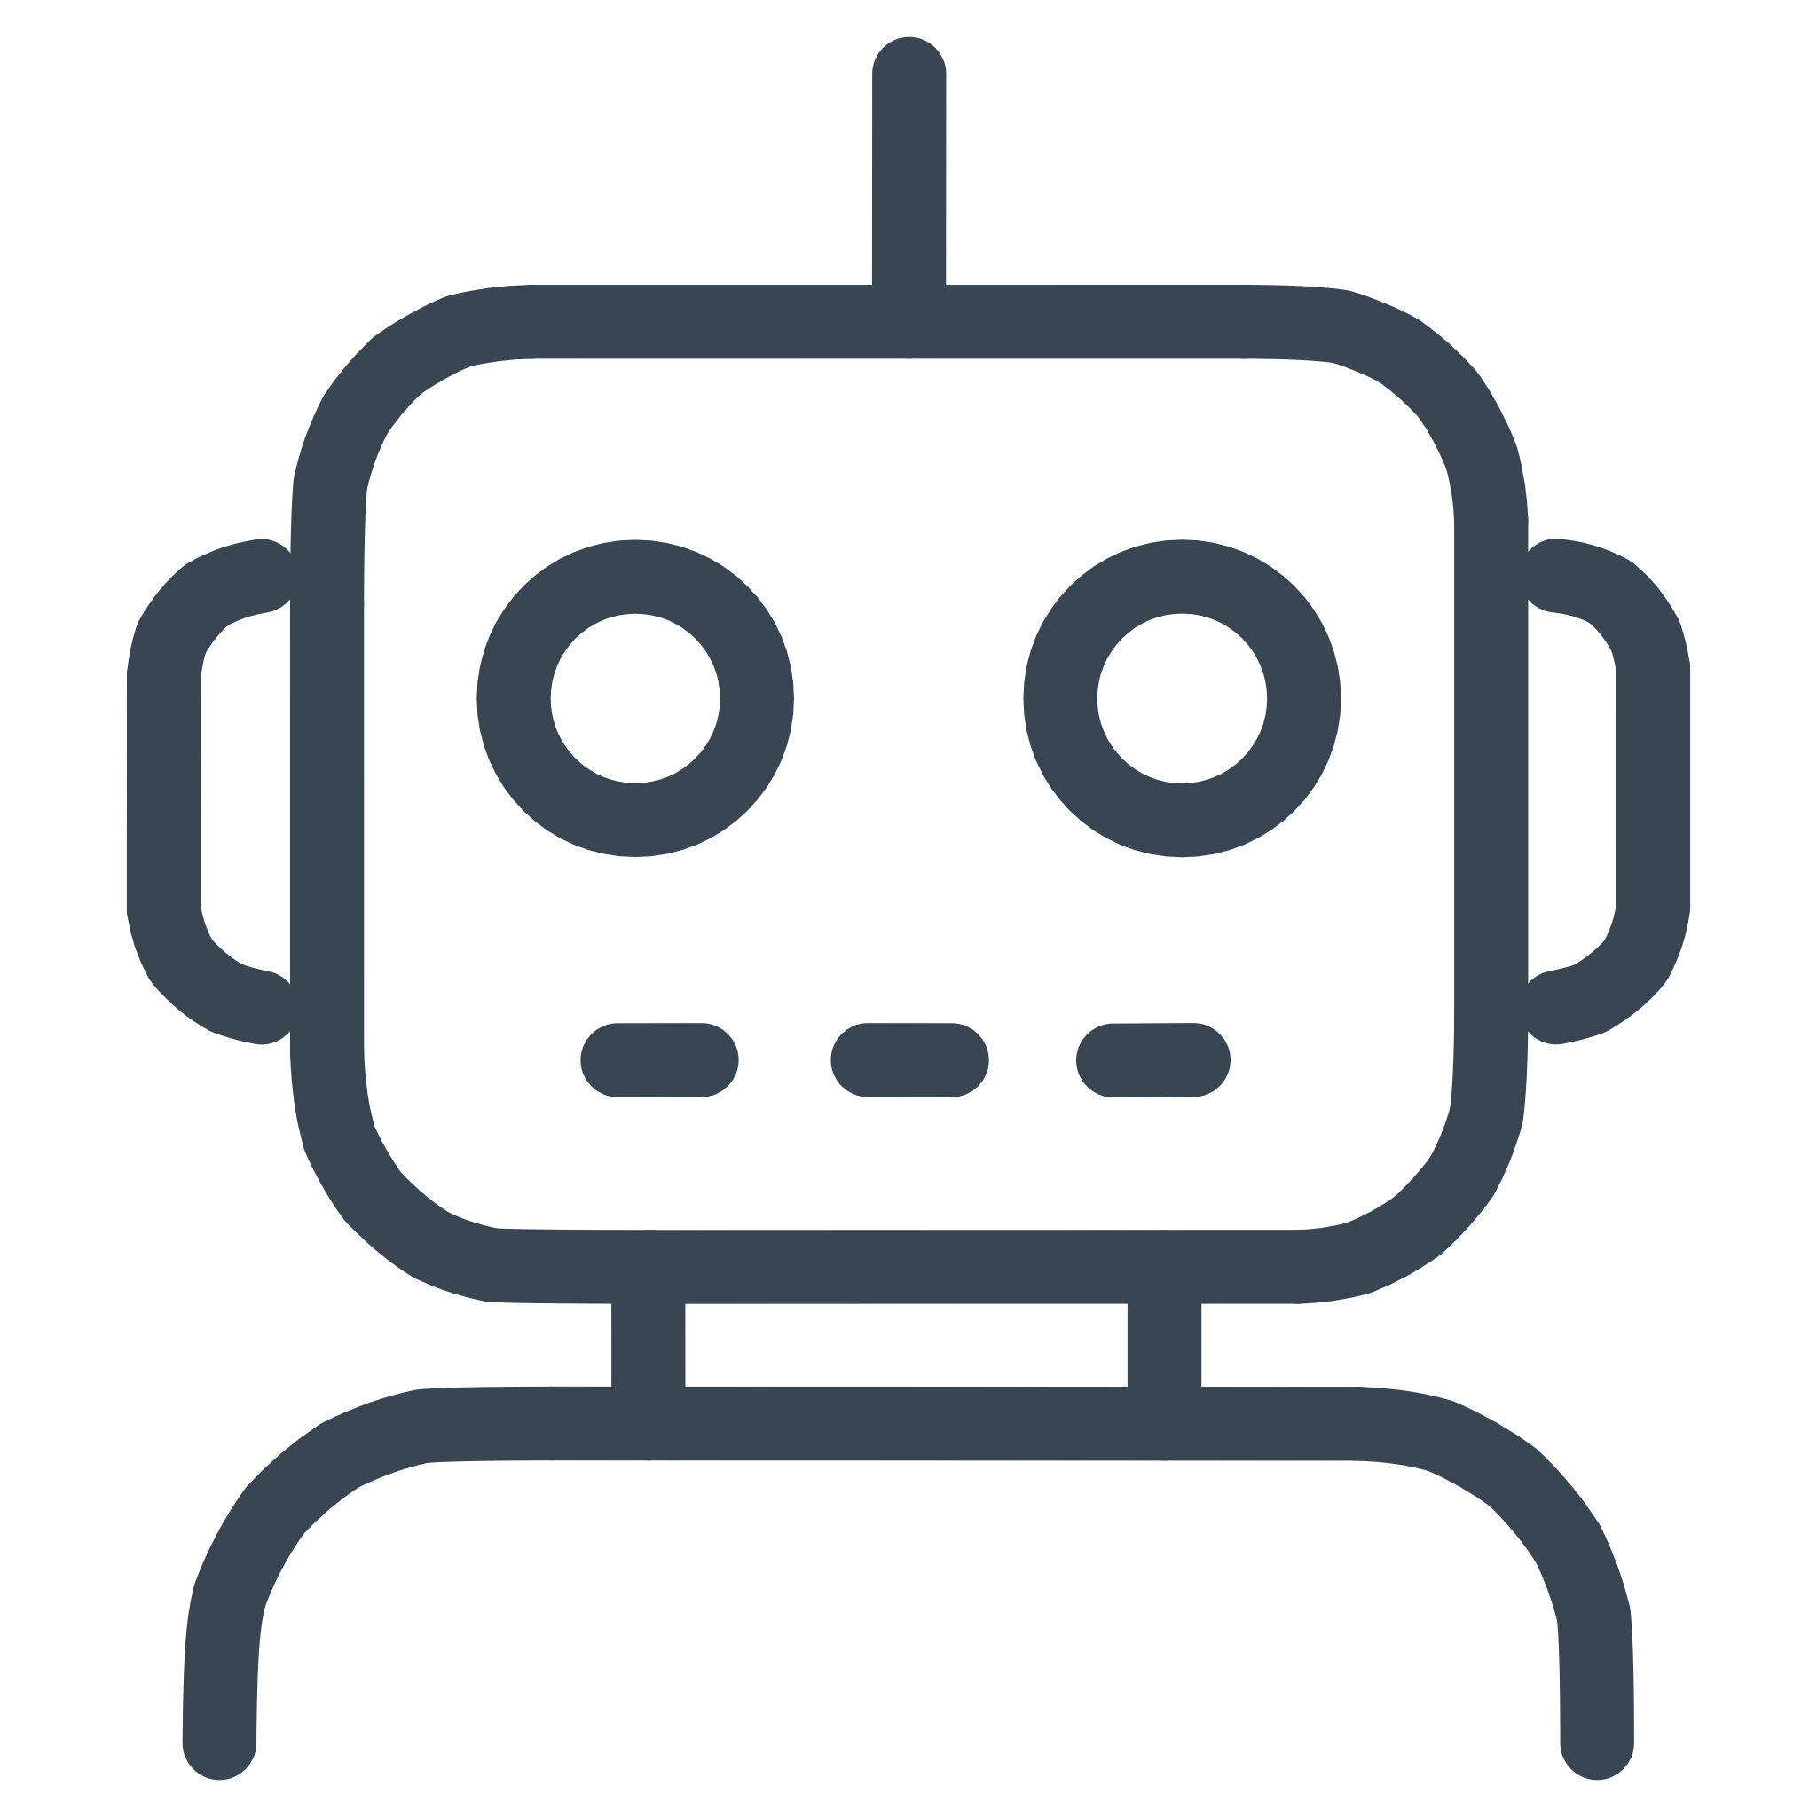

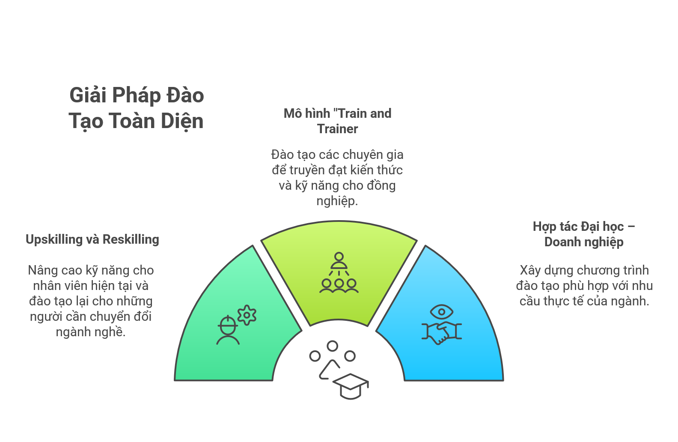
Kỹ Năng Cần Thiết và Giải Pháp Đào Tạo trong Kỷ Nguyên Số
Công nghệ thông tin
Sáng tạo và Giáo dục
Kỹ sư AI
Phân Tích Dữ Liệu
Tư Duy Lập Trình
Khả năng thu thập, xử lý và diễn giải dữ liệu để đưa ra quyết định sáng suốt.
Hiểu biết về logic máy tính và khả năng viết mã để giải quyết vấn đề.
UX Designer
Nhà khoa học dữ liệu
Digital Content Creator
Chuyên viên an ninh mạng
Phối Hợp Với Máy Móc
AI Trainer
Phát triển ứng dụng di động
Sáng Tạo Liên Ngành
Làm việc hiệu quả cùng các công nghệ tự động hóa và trí tuệ nhân tạo.
Kết hợp kiến thức từ nhiều lĩnh
vực để tạo ra các giải pháp đổi mới.
Kỹ sư điện toán đám mây
Logistics
Tài chính
Quản lý chuỗi cung ứng số
Chuyên viên ngân hàng số
Phân tích dữ liệu
Phân tích dữ liệu
Vận hành hệ thống tự động
Chuyên gia Blockchain
Quản lý vận tải xanh
Phân tích rủi ro bằng AI
Quản lý kho thông minh
Bảo mật
14

Slide 17

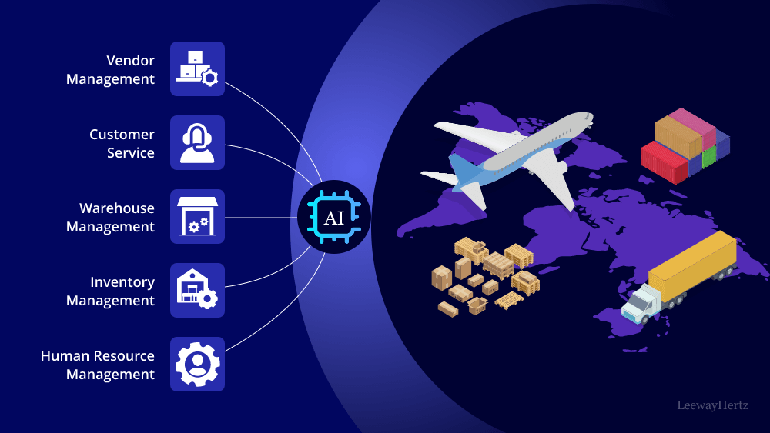
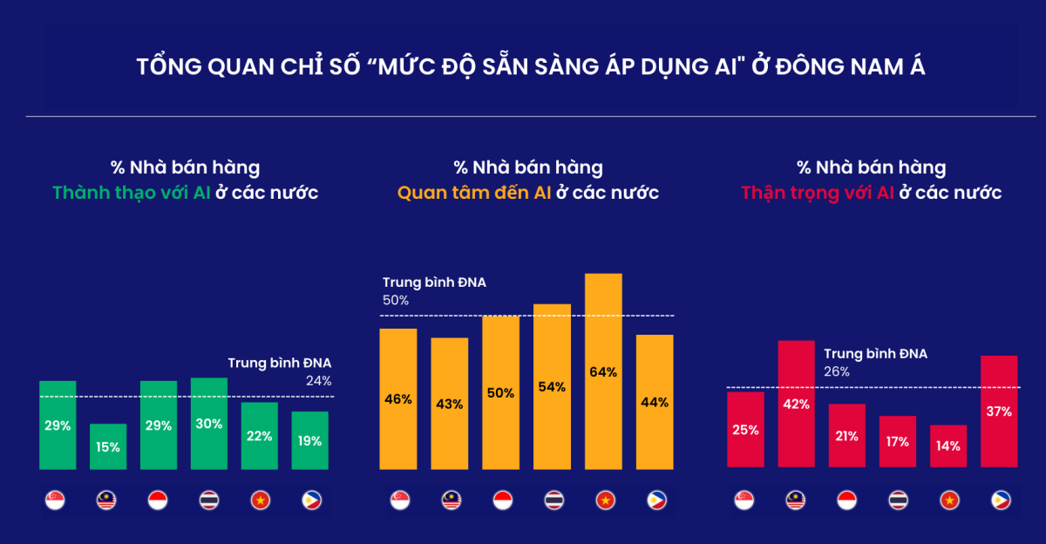
Tác Động Tích Cực của Chuyển Đổi Số:
Lan tỏa đa ngành
Bán lẻ và Thương mại điện tử
AI cá nhân hóa gợi ý sản phẩm dựa trên hành vi mua sắm của khách hàng, nâng cao trải nghiệm mua sắm, dự đoán xu hướng thị trường, giúp các doanh nghiệp đưa ra quyết định kinh doanh hiệu quả hơn.
Sản xuất và Logistics
Ngân hàng
Robot tự động hóa các quy trình sản xuất, tăng năng suất và giảm chi phí. AI tối ưu hóa chuỗi cung ứng, từ quản lý kho bãi đến vận chuyển, đảm bảo hàng hóa được giao đúng thời hạn và hiệu quả.
AI cung cấp chatbot hoạt động 24/7, giúp khách hàng giải đáp thắc mắc và thực hiện giao dịch nhanh chóng. phát hiện gian lận và đánh giá tín dụng, tăng cường bảo mật và giảm thiểu rủi ro tài chính.
15
Notes:
“AI tạo ra những thay đổi cực kỳ rõ rệt trong nhiều ngành:
Ngân hàng:
Chatbot 24/7, hệ thống chống gian lận, đánh giá tín dụng thông minh. Khách hàng được phục vụ nhanh hơn, an toàn hơn.
Thương mại điện tử:
AI cá nhân hóa gợi ý sản phẩm, giúp doanh nghiệp tăng doanh thu và tối ưu trải nghiệm mua sắm.
Sản xuất – Logistics:
Robot tự động trong nhà máy, thuật toán tối ưu lộ trình vận chuyển, hệ thống quản lý kho thông minh.

Slide 18


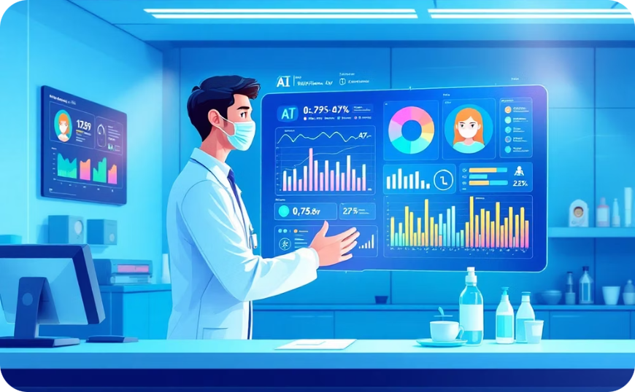
Tác Động Tích Cực của Chuyển Đổi Số:
Lan tỏa đa ngành
Giáo dục
Y tế
AI cá nhân hóa lộ trình học tập cho từng học sinh, cung cấp trợ lý học tập thông minh và tự động chấm điểm, giúp giáo viên tập trung vào việc giảng dạy và hỗ trợ học sinh tốt hơn.
AI hỗ trợ chẩn đoán bệnh, phân tích hồ sơ bệnh án phức tạp và dự báo nguy cơ sức khỏe. Điều này giúp nâng cao độ chính xác trong điều trị và cải thiện kết quả cho bệnh nhân.
Nông nghiệp
AI giám sát sức khỏe cây trồng, dự báo thời tiết và quản lý tưới tiêu, phân bón thông minh. Điều này giúp tối ưu hóa năng suất cây trồng và giảm thiểu lãng phí tài nguyên.
16
Notes:
Trí tuệ nhân tạo (AI) đang cách mạng hóa nhiều lĩnh vực, mang lại những tác động tích cực và sâu rộng. Từ ngân hàng đến y tế, AI đang tối ưu hóa quy trình, nâng cao hiệu quả và mở ra những khả năng mới. AI không chỉ dừng lại ở các ngành kinh tế truyền thống mà còn mở rộng sang các lĩnh vực thiết yếu khác, mang lại những cải tiến đáng kể cho cuộc sống hàng ngày.
Ngân hàng
AI cung cấp chatbot hoạt động 24/7, giúp khách hàng giải đáp thắc mắc và thực hiện giao dịch nhanh chóng. Ngoài ra, AI còn đóng vai trò quan trọng trong việc phát hiện gian lận và đánh giá tín dụng, tăng cường bảo mật và giảm thiểu rủi ro tài chính.
Bán lẻ và Thương mại điện tử
Trong lĩnh vực bán lẻ, AI cá nhân hóa gợi ý sản phẩm dựa trên hành vi mua sắm của khách hàng, nâng cao trải nghiệm mua sắm. AI cũng dự đoán xu hướng thị trường, giúp các doanh nghiệp đưa ra quyết định kinh doanh hiệu quả hơn.
Sản xuất và Logistics
Robot tự động hóa các quy trình sản xuất, tăng năng suất và giảm chi phí. AI tối ưu hóa chuỗi cung ứng, từ quản lý kho bãi đến vận chuyển, đảm bảo hàng hóa được giao đúng thời hạn và hiệu quả.

Slide 19
Tác động tiêu cực và rủi ro xã hội của AI
Thay thế Lao động
Nguy cơ mất việc và thay thế lao động
AI thay thế các công việc lặp lại
AI có thể thay thế các công việc lặp lại, thao tác đơn giản, đặc biệt ảnh hưởng đến lao động lớn tuổi và trình độ thấp. Điều này có thể dẫn đến thất nghiệp cơ cấu và gia tăng bất bình đẳng thu nhập.
Khoảng cách Kỹ năng
Thất nghiệp Cơ cấu
Sự khác biệt về kỹ năng số gia tăng
Thất nghiệp gia tăng do thay thế lao động
Gia tăng bất bình đẳng thu nhập và
"khoảng cách kỹ năng"
Bất bình đẳng Thu nhập
Gia tăng bất bình đẳng thu nhập và "khoảng cách kỹ năng“ Lợi ích kinh tế từ AI tập trung vào doanh nghiệp lớn và lao động có kỹ năng số cao, làm trầm trọng thêm sự phân hóa xã hội. Lao động phổ thông đối mặt với nguy cơ giảm thu nhập hoặc thất nghiệp.
Khoảng cách thu nhập mở rộng giữa lao động có kỹ năng và không có kỹ năng
17
Notes:
Tuy nhiều lợi ích, AI cũng mang đến những rủi ro nghiêm trọng:
Các công việc mang tính lặp lại bị thay thế hàng loạt.
Lao động lớn tuổi hoặc thiếu kỹ năng số gặp nhiều khó khăn trong thích nghi.
Thất nghiệp cơ cấu gia tăng khi AI làm việc nhanh, rẻ và chính xác hơn.
Khoảng cách thu nhập giữa lao động trình độ cao và thấp ngày càng nới rộng.
Điều này cho thấy: nếu không kịp nâng cấp kỹ năng, người lao động sẽ bị bỏ lại phía sau. Và đây chính là lý do chúng ta cần những chiến lược nhân lực phù hợp trong giai đoạn mới.”

Slide 20
Thách thức đạo đức và tâm lý xã hội từ AI
Trí tuệ nhân tạo (AI) mang lại nhiều lợi ích to lớn, nhưng cũng đặt ra những thách thức nghiêm trọng về đạo đức và xã hội mà chúng ta cần phải đối mặt một cách thận trọng. Việc phát triển và triển khai AI cần được cân nhắc kỹ lưỡng để đảm bảo công nghệ này phục vụ lợi ích chung của nhân loại.
Lo âu nghề nghiệp
Thông tin giả (Deepfake)
Lo âu nghề nghiệp tạo cảm giác mất giá trị cá nhân.
Thông tin giả gây méo mó nhận thức
xã hội, ảnh hưởng đến tâm lý cộng đồng.
Xâm phạm quyền riêng tư
Thiên vị thuật toán
Xâm phạm quyền riêng tư gây rủi ro về bảo mật thông tin cá nhân.
Thiên vị thuật toán làm suy giảm niềm tin xã hội và gây bất bình đẳng.
18
Notes:
Trí tuệ nhân tạo (AI) mang lại nhiều lợi ích to lớn, nhưng cũng đặt ra những thách thức nghiêm trọng về đạo đức và xã hội mà chúng ta cần phải đối mặt một cách thận trọng. Việc phát triển và triển khai AI cần được cân nhắc kỹ lưỡng để đảm bảo công nghệ này phục vụ lợi ích chung của nhân loại.
Xâm Phạm Quyền Riêng Tư
AI có khả năng thu thập, phân tích và chia sẻ lượng lớn dữ liệu cá nhân mà không có sự đồng ý rõ ràng của người dùng. Điều này tạo ra rủi ro lớn về bảo mật thông tin, có thể dẫn đến việc lạm dụng dữ liệu, theo dõi cá nhân và mất quyền kiểm soát thông tin riêng tư. Việc bảo vệ dữ liệu cá nhân trong kỷ nguyên AI là một thách thức cấp bách.
Thiên Vị Thuật Toán và Bất Bình Đẳng
Các thuật toán AI có thể kế thừa và khuếch đại những định kiến có sẵn trong dữ liệu huấn luyện, dẫn đến các quyết định thiên vị trong các lĩnh vực quan trọng như tuyển dụng, xét duyệt tín dụng hoặc thực thi pháp luật. Sự thiếu minh bạch trong cách AI đưa ra quyết định có thể làm suy giảm niềm tin xã hội và gây ra bất bình đẳng sâu sắc, ảnh hưởng đến cơ hội và quyền lợi của các nhóm người khác nhau.
Lo âu nghề nghiệp và cô lập xã hội
Việc AI thay thế con người trong công việc có thể tạo cảm giác mất giá trị, lo âu và cô lập, đặc biệt với lao động lớn tuổi.
Thông tin giả (Deepfake)
Sự phổ biến của AI trong truyền thông có thể dẫn đến thông tin giả, làm méo mó nhận thức xã hội và tác động xấu đến giá trị đạo đức cộng đồng.
Việt Nam cần xây dựng khung pháp lý, chuẩn mực đạo đức và đẩy mạnh giáo dục về nhận thức công nghệ để đảm bảo AI được triển khai một cách minh bạch, an toàn và có trách nhiệm.

Slide 21

Cơ Hội & Thách Thức cho Nguồn Nhân Lực Việt Nam
19

Slide 22

Cơ Hội Phát Triển Nguồn Nhân Lực Trong Kỷ Nguyên AI
Nâng cao năng lực đổi mới sáng tạo và năng suất lao động
Thúc đẩy hội nhập quốc tế
Phát triển kỹ năng số và tư duy phản biện
Mở rộng hệ sinh thái khởi nghiệp công nghệ
Hợp tác quốc tế giúp Việt Nam tiếp cận vốn, công nghệ và các chuẩn quản trị toàn cầu. Mục tiêu là đứng top 3 Đông Nam Á về đầu tư startup công nghệ, khẳng định vị thế trên trường quốc tế.
AI tự động hóa, phân tích dữ liệu, tối ưu quyết định, giúp tăng năng suất 20–25%. Điều này khuyến khích sáng tạo và học tập suốt đời, tạo ra lực lượng lao động linh hoạt và hiệu quả hơn.
Đây là chìa khóa cạnh tranh trong thời đại AI. Lao động cần làm chủ công nghệ, thích ứng linh hoạt với những thay đổi và tham gia sâu hơn vào chuỗi giá trị toàn cầu, từ đó nâng cao vị thế cá nhân và quốc gia.
AI thúc đẩy sự phát triển mạnh mẽ của FinTech, EdTech, HealthTech, AgriTech. Doanh nghiệp Việt có cơ hội chuyển mình từ "làm thuê" sang "sáng tạo công nghệ", tạo ra giá trị tri thức cao và bền vững.
20
Notes:
Trí tuệ nhân tạo (AI) đang định hình lại thị trường lao động toàn cầu, mang đến cả thách thức và cơ hội to lớn cho việc phát triển nguồn nhân lự….
Nâng Cao Năng Lực Đổi Mới Sáng Tạo
….mở ra những cơ hội chưa từng có để phát triển nguồn nhân lực, nâng cao năng lực đổi mới sáng tạo và năng suất lao động. AI không chỉ tự động hóa các tác vụ mà còn phân tích dữ liệu, tối ưu hóa quyết định, từ đó tăng năng suất lao động lên 20–25%.
Điều này khuyến khích một nền văn hóa học tập suốt đời và sáng tạo không ngừng, giúp người lao động thích ứng với những thay đổi nhanh chóng của thị trường.
Phát Triển Kỹ Năng Số và Tư Duy Phản Biện
Trong kỷ nguyên AI, kỹ năng số và tư duy phản biện trở thành chìa khóa để cạnh tranh. Điều này giúp người lao động làm chủ công nghệ mới, thích ứng linh hoạt với sự thay đổi, và tham gia sâu rộng vào chuỗi giá trị toàn cầu, từ đó nâng cao vị thế của Việt Nam trên bản đồ công nghệ thế giới.
AI không chỉ là công cụ mà còn là động lực thúc đẩy sự phát triển mạnh mẽ của hệ sinh thái khởi nghiệp công nghệ. Các lĩnh vực như FinTech (công nghệ tài chính), EdTech (công nghệ giáo dục), HealthTech (công nghệ y tế), và AgriTech (công nghệ nông nghiệp) đang chứng kiến sự bùng nổ nhờ ứng dụng AI.
Việt Nam có cơ hội chuyển mình từ vai trò "gia công" sang "sáng tạo công nghệ", tạo ra những sản phẩm và dịch vụ có giá trị tri thức cao. Điều này không chỉ tạo ra nhiều việc làm chất lượng mà còn định vị Việt Nam như một trung tâm đổi mới trong khu vực.

Slide 23

Thách thức chiến lược đối với nguồn nhân lực
Thiếu Hụt Kỹ Năng Số & Năng Lực Chuyển Đổi
Thách thức đạo đức
và pháp lý
Khoảng cách vùng miền và bất bình đẳng
Hơn 70% lao động chưa qua đào tạo, kỹ năng số yếu, dễ rơi vào “bẫy lao động giá rẻ”. Điều này cản trở sự phát triển và khả năng cạnh tranh của doanh nghiệp trong kỷ nguyên số.
AI gây lo ngại về bảo mật và thiên vị. Khung pháp lý và tiêu chuẩn đạo đức còn thiếu, cần được xây dựng để đảm bảo việc ứng dụng công nghệ một cách có trách nhiệm và công bằng.
Khu vực nông thôn kém tiếp cận công nghệ, dẫn đến bất bình đẳng cơ hội ngày càng tăng.
Thất nghiệp cơ cấu và dịch chuyển nghề nghiệp
Tự động hóa đe dọa khoảng 9 triệu việc làm, đòi hỏi phải đào tạo lại và nâng cao kỹ năng để thích ứng với các vai trò mới.
21

Slide 24
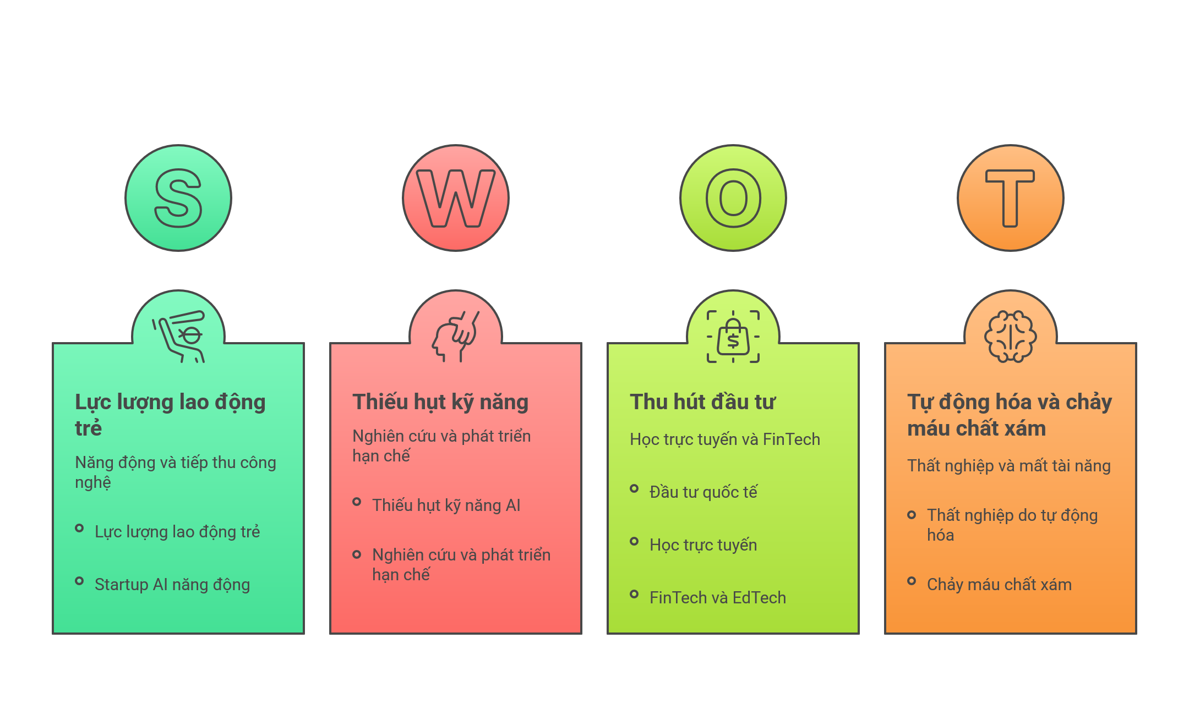
Đánh giá vị thế AI Việt Nam
Trí tuệ nhân tạo (AI) đang định hình lại thế giới, và Việt Nam không nằm ngoài xu thế này. Với dân số trẻ, năng động và sự phát triển mạnh mẽ của các startup AI, Việt Nam có nhiều tiềm năng để trở thành một trung tâm AI trong khu vực.
22
Notes:
Trí tuệ nhân tạo (AI) đang định hình lại thế giới, và Việt Nam không nằm ngoài xu thế này. Với dân số trẻ, năng động và sự phát triển mạnh mẽ của các startup AI, Việt Nam có nhiều tiềm năng để trở thành một trung tâm AI trong khu vực. Tuy nhiên, cũng có những thách thức đáng kể cần phải vượt qua.
Điểm mạnh
Việt Nam sở hữu một lực lượng lao động trẻ, năng động và có khả năng tiếp thu công nghệ mới nhanh chóng. Sự bùng nổ của các startup AI trong nước cho thấy tinh thần đổi mới và khát vọng vươn lên trong lĩnh vực công nghệ. Điều này tạo nền tảng vững chắc cho việc phát triển và ứng dụng AI.
Điểm yếu
Mặc dù có tiềm năng, Việt Nam vẫn đối mặt với tình trạng thiếu hụt kỹ năng chuyên sâu về AI. Hoạt động nghiên cứu và phát triển (R&D) trong lĩnh vực này còn hạn chế, chưa tạo ra được nhiều đột phá mang tầm quốc tế. Việc đầu tư vào giáo dục và đào tạo chuyên ngành AI là rất cần thiết.
Cơ hội
Việt Nam đang thu hút sự quan tâm từ các nhà đầu tư quốc tế, mở ra cơ hội lớn cho việc hợp tác và phát triển AI. Sự phát triển của học trực tuyến (online learning) giúp người dân dễ dàng tiếp cận kiến thức AI. Đặc biệt, các lĩnh vực như FinTech (công nghệ tài chính) và EdTech (công nghệ giáo dục) đang là mảnh đất màu mỡ để ứng dụng AI, mang lại hiệu quả kinh tế cao.
Thách thức
Mặt trái của tự động hóa là nguy cơ thất nghiệp cho một bộ phận lao động truyền thống. Ngoài ra, tình trạng "chảy máu chất xám" khi các tài năng AI của Việt Nam tìm kiếm cơ hội ở nước ngoài cũng là một thách thức lớn. Chính phủ và doanh nghiệp cần có chính sách giữ chân và phát triển nhân tài.
Để tận dụng tối đa tiềm năng và vượt qua các thách thức, Việt Nam cần có chiến lược toàn diện, tập trung vào việc nâng cao chất lượng nguồn nhân lực, đẩy mạnh R&D, thu hút đầu tư và tạo môi trường thuận lợi cho sự phát triển của hệ sinh thái AI.

Slide 25
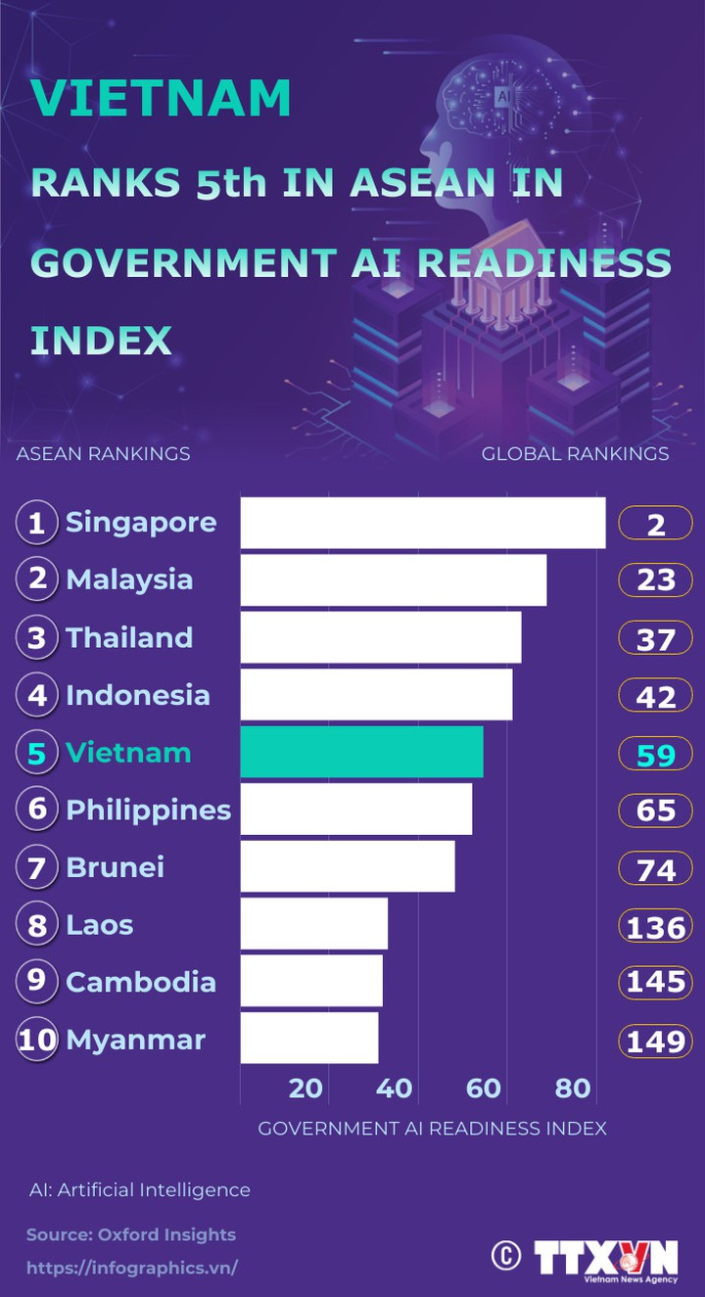




Đánh giá vị thế AI Việt Nam
Việt Nam Tăng Hạng trong Chỉ số Sẵn sàng AI Toàn cầu
Cải thiện Điểm số
Vị trí thứ 5 ASEAN
Việt Nam đạt 54,48 điểm vào năm 2023, tăng từ 53,96 điểm năm 2022, phản ánh nỗ lực của chính phủ.
Việt Nam vượt Philippines, đứng thứ 5 trong 10 quốc gia ASEAN, tăng một bậc so với năm trước.
Chiến lược Quốc gia về AI
Kết quả này phản ánh rõ nỗ lực của Chính phủ Việt Nam trong việc xây dựng khung thể chế và chiếnlược quốc gia về AI. Đặc biệt, Chiến lược quốc gia về nghiên cứu, phát triển và ứng dụng trí tuệ nhân tạo. Đến năm 2030 đặt mục tiêu Việt Nam vào top 4 ASEAN và top 50 thế giới về AI.
Ministry of Information and Communications (2024). Vietnam ranks 5th in ASEAN in Government AI Readiness Index.
23
Notes:
Trong bối cảnh Đông Nam Á bước vào giai đoạn chuyển đổi số mạnh mẽ, trí tuệ nhân tạo (AI) đang trở thành một trụ cột chiến lược định hình năng lực cạnh tranh của các quốc gia. Việt Nam nổi lên như một “ngôi sao đang lên” với nhiều tiềm năng….
“ Theo Báo cáo Chỉ số sẵn sàng AI của chính phủ do Oxford Insights công bố, Việt Nam đã cải thiện kết quả của mình khi đạt 54,48 điểm vào năm 2023, tăng so với 53,96 điểm của năm 2022. Nhờ sự tiến bộ này, Việt Nam đã vượt Philippines để vươn lên đứng thứ 5 trong số 10 quốc gia ASEAN, tăng một bậc so với năm trước. “
Kết quả này phản ánh rõ nỗ lực của Chính phủ Việt Nam trong việc xây dựng khung thể chế và chiếnlược quốc gia về AI. Đặc biệt, Chiến lược quốc gia về nghiên cứu, phát triển và ứng dụng trí tuệ nhân tạo. Đến năm 2030 đặt mục tiêu Việt Nam vào top 4 ASEAN và top 50 thế giới về AI.
Mặc dù có những tiến bộ đáng kể, Việt Nam vẫn còn khoảng cách về hạ tầng nghiên cứu, năng lực sáng tạo công nghệ lõi và nguồn nhân lực chất lượng cao so với các quốc gia tiên phong trong khu vực.
Nói them về chỉ số Này (Nói sơ sơ qua):
Chỉ số Sẵn sàng AI của Chính phủ (Government AI Readiness Index) là bộ chỉ số do Oxford Insights xây dựng nhằm đánh giá mức độ một quốc gia có khả năng, điều kiện và năng lực để ứng dụng AI trong hoạt động quản lý và cung cấp dịch vụ công.
Chỉ số này được hình thành từ nhiều nhóm tiêu chí khác nhau, tập trung vào ba trụ cột chính:
Chính phủ (Government):
Đánh giá mức độ một chính phủ chuẩn bị cho việc ứng dụng AI, bao gồm:
- Chiến lược và tầm nhìn quốc gia về AI
- Khung pháp lý, chính sách, và đạo đức liên quan đến AI
2. Ngành công nghệ (Technology Sector)
Đo sức mạnh của hệ sinh thái công nghệ trong nước – yếu tố quyết định khả năng triển khai AI:
- Năng lực nghiên cứu & phát triển (R&D)
Mức độ đầu tư vào công nghệ
3. Dữ liệu & hạ tầng (Data and Infrastructure)
Đánh giá nền tảng dữ liệu và hạ tầng số phục vụ triển khai AI:
- Hệ thống dữ liệu quốc gia (chất lượng, mở, khả dụng)
- Hạ tầng công nghệ thông tin: internet, điện toán đám mây, an ninh mạng

Slide 26


Tầm nhìn chiến lược AI: Định hình tương lai Việt Nam
Việt Nam đang đứng trước cơ hội vàng để bứt phá nhờ trí tuệ nhân tạo (AI). Để hiện thực hóa tiềm năng này, chúng ta cần một tầm nhìn chiến lược toàn diện, tập trung vào giáo dục, hạ tầng, an sinh xã hội và khung pháp lý vững chắc. Mục tiêu là xây dựng một hệ sinh thái AI phát triển bền vững, mang lại lợi ích tối đa cho con người và xã hội.
24

Slide 27
Giáo dục và Đào tạo Nguồn nhân lực AI
Khung pháp lý và Đạo đức AI
Hoàn thiện Luật pháp về AI
Cập nhật Chương trình Đào tạo
Xây dựng và hoàn thiện các quy
Định pháp luật liên quan đến AI, xác định rõ trách nhiệm của các bên và bảo vệ quyền lợi của người dân trong kỷ nguyên số.
Cập nhật liên tục để theo kịp những tiến bộ mới nhất
Chuẩn Quốc tế
Nguyên tắc Đạo đức AI
Áp dụng các chuẩn mực quốc tế và hợp tác với doanh nghiệp thông qua các chương trình thực tập và dự án thực hành
Thiết lập các nguyên tắc cốt lõi như công bằng, minh bạch, an toàn và tránh định kiến trong phát triển và ứng dụng AI, đảm bảo AI phục vụ lợi ích con người.
Phát triển Kỹ năng AI
Hệ thống Giám sát và Xử lý Vi phạm
Tập trung đào tạo các kỹ năng cốt lõi như Học máy (ML), Dữ liệu lớn (Big Data), Xử lý ngôn ngữ tự nhiên (NLP) và phát triển phần mềm AI
Xây dựng cơ chế giám sát hiệu quả và hệ thống xử lý vi phạm đạo đức – pháp lý trong lĩnh vực AI, đảm bảo tuân thủ các quy định đã đề ra.
25
Notes:
1. Giáo dục và Đào tạo Nguồn nhân lực AI
- Phát triển Kỹ năng AI Chuyên sâu
Tập trung đào tạo các kỹ năng cốt lõi như Học máy (ML), Dữ liệu lớn (Big Data), Xử lý ngôn ngữ tự nhiên (NLP) và phát triển phần mềm AI. Đảm bảo chương trình đào tạo đáp ứng nhu cầu thực tế của ngành.
- Chuẩn Quốc tế và Gắn kết Doanh nghiệp
Áp dụng các chuẩn mực quốc tế trong đào tạo, đồng thời tăng cường hợp tác với doanh nghiệp thông qua các chương trình thực tập và dự án thực hành. Điều này giúp sinh viên có kinh nghiệm thực tế và dễ dàng hòa nhập vào thị trường lao động.
- Cập nhật Chương trình Đào tạo Liên tục
Công nghệ AI phát triển nhanh chóng, đòi hỏi các chương trình đào tạo phải được cập nhật liên tục để theo kịp những tiến bộ mới nhất. Đảm bảo người học luôn được trang bị kiến thức và kỹ năng hiện đại.
2. Khung pháp lý và Đạo đức AI
Để đảm bảo sự phát triển AI có trách nhiệm và bền vững, việc xây dựng một khung pháp lý và đạo đức vững chắc là vô cùng cần thiết. Điều này giúp bảo vệ quyền lợi của công dân, thúc đẩy sự công bằng và minh bạch trong ứng dụng AI.
- Hoàn thiện Luật pháp về AI
Xây dựng và hoàn thiện các quy định pháp luật liên quan đến AI, xác định rõ trách nhiệm của các bên và bảo vệ quyền lợi của người dân trong kỷ nguyên số.
- Nguyên tắc Đạo đức AI
Thiết lập các nguyên tắc cốt lõi như công bằng, minh bạch, an toàn và tránh định kiến trong phát triển và ứng dụng AI, đảm bảo AI phục vụ lợi ích con người.
- Hệ thống Giám sát và Xử lý Vi phạm
Xây dựng cơ chế giám sát hiệu quả và hệ thống xử lý vi phạm đạo đức – pháp lý trong lĩnh vực AI, đảm bảo tuân thủ các quy định đã đề ra.

Slide 28
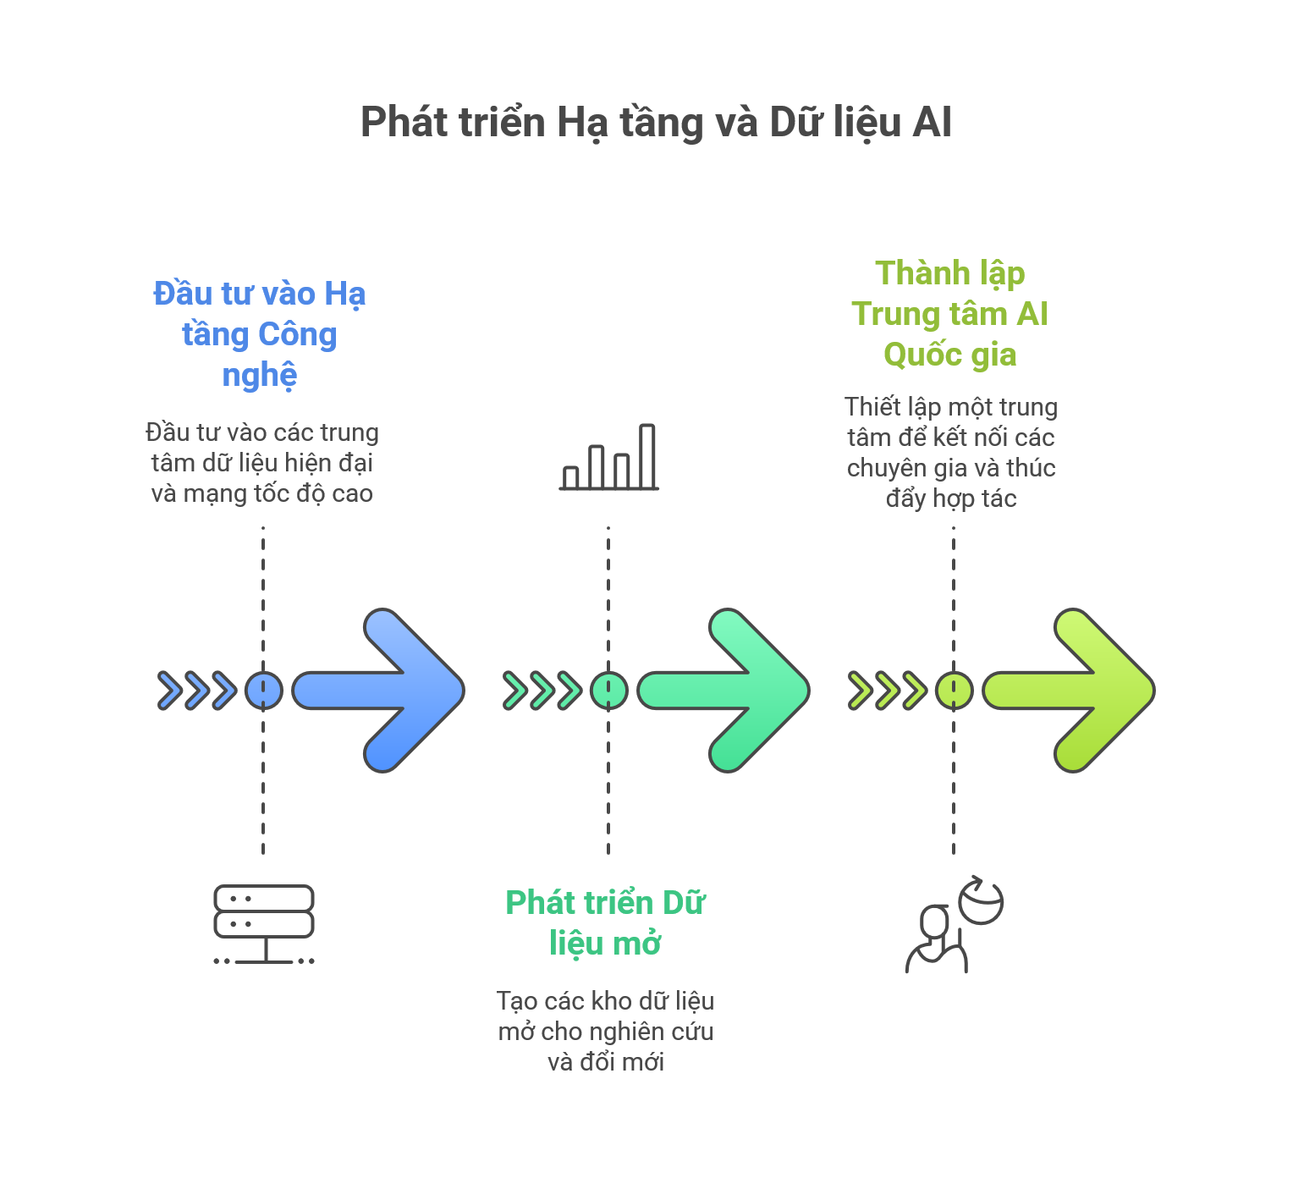
Hạ tầng, Dữ liệu mở và An sinh Xã hội
An sinh và Chuyển đổi Việc làm
Tái đào tạo và Nâng cao kỹ năng
Triển khai các chương trình reskilling/upskilling cho người lao động hiện tại, giúp họ thích ứng với sự thay đổi của thị trường lao động do AI mang lại.
Hỗ trợ An sinh Xã hội
Cung cấp bảo hiểm thất nghiệp, hỗ trợ tài chính và tư vấn nghề nghiệp để giảm thiểu tác động tiêu cực của tự động hóa đến người lao động.
Khuyến khích Học tập Suốt đời
Thúc đẩy văn hóa học tập suốt đời và học trực tuyến, giúp mọi người liên tục cập nhật kiến thức và kỹ năng mới.
26

Slide 29



Chiến lược AI cho Doanh nghiệp và Cá nhân
Chiến lược Doanh nghiệp
Thích ứng Cá nhân Lao động
AI Nhân văn
Học tập Suốt đời
Đặt con người làm trung tâm, đảm bảo tính minh bạch, đáng tin cậy của AI để tăng phúc lợi và năng suất lao động.
Liên tục cập nhật kiến thức, chủ động học hỏi để không ngừng nâng cao năng lực bản thân.
Đào tạo và Tái kỹ năng
Phát triển Kỹ năng "Khó thay thế"
Đầu tư vào reskilling/upskilling cho nhân viên, giúp họ thích ứng với AI và nâng cao năng lực đổi mới.
Tập trung vào các kỹ năng như sáng tạo, tư duy phản biện, trí tuệ cảm xúc và giao tiếp, những kỹ năng mà AI khó có thể thay thế.
Hợp tác Ba bên
Hợp tác Con người – Máy móc
Thúc đẩy hợp tác giữa Doanh nghiệp – Đại học – Viện nghiên cứu để kết nối nghiên cứu, ứng dụng và nguồn nhân lực, phát triển hệ sinh thái AI bền vững.
Học cách tận dụng sức mạnh của AI để nâng cao hiệu quả và chất lượng công việc, biến AI thành công cụ hỗ trợ đắc lực.
27

Slide 30




Kết Luận: AI và Tương Lai Thị Trường Lao Động Việt Nam
Nghiên cứu cho thấy tác động của AI đến thị trường lao động theo quy luật phân tầng: thay thế công việc cơ học, mở rộng phân tích dữ liệu, và tiến tới mô phỏng năng lực trực giác, trong khi trí tuệ đồng cảm vẫn là "pháo đài cuối cùng" của con người.
Cơ hội chiến lược cho Việt Nam
Thách thức đáng kể
AI mở ra cơ hội "nhảy vọt" trong chuỗi giá trị toàn cầu nhờ dân số trẻ, năng động, hệ sinh thái khởi nghiệp và chính sách công nghệ, giúp Việt Nam trở thành trung tâm đổi mới sáng tạo AI trong khu vực.
Hơn 70% lực lượng lao động chưa qua đào tạo, khoảng cách kỹ năng số lớn, nguy cơ thất nghiệp cơ cấu gần 9 triệu việc làm và bất bình đẳng vùng miền là những thách thức lớn.
Khung phân tích đa chiều
Nghiên cứu xây dựng khung phân tích tác động của AI đến thị trường lao động Việt Nam từ các góc độ công nghệ, kinh tế, xã hội và chính sách, mang lại cái nhìn toàn cảnh và có tính ứng dụng cao.
Nghịch lý kép trong chuyển đổi số
Đóng góp
Khoa học
AI tạo ra nhiều ngành nghề mới (AI Engineer, Data Scientist) và nâng cao năng suất 20–25%, đồng thời đe dọa thay thế hàng triệu công việc truyền thống và làm sâu sắc khoảng cách kỹ năng.
Mô hình "tam giác chiến lược thích ứng"
Phối hợp đồng bộ giữa Nhà nước (chính sách), Doanh nghiệp (AI nhân văn, đào tạo) và Người lao động (học tập suốt đời…)
Tầm quan trọng của yếu tố con người
Xác định các kỹ năng "khó bị thay thế" như sáng tạo, trực giác, đồng cảm và tư duy phản biện, định hướng chính sách giáo dục và đào tạo, khẳng định AI phải được thiết kế để "bổ trợ" giá trị nhân văn.
28
Notes:
Nghiên cứu cho thấy tác động của AI đến thị trường lao động theo quy luật phân tầng: thay thế công việc cơ học, mở rộng phân tích dữ liệu, và tiến tới mô phỏng năng lực trực giác, trong khi trí tuệ đồng cảm vẫn là "pháo đài cuối cùng" của con người. Điều này tái cấu trúc hệ thống giá trị lao động từ "cơ học" sang "tri thức" và từ "thực hiện nhiệm vụ" sang "sáng tạo giá trị".

Slide 31
Tài Liệu Tham Khảo
Nguyễn, Quang Anh, & Huỳnh, T. H. (2022). Tác động của tự động hóa và trí tuệ nhân tạo (AI) đến nguồn nhân lực Việt Nam [The impact of automation and artificial intelligence (AI) on human resources in Vietnam]. Tạp chí Quản lý Kinh tế và Kỹ thuật, (20), 44–52. https://tckhyersin.edu.vn/Data/Upload/MagazineArticle/20/5.%20Nguy%E1%BB%85n%20Quang%20Anh%20-%20QLKT%20(44%20-%2052).pdf
Tài Liệu Chính
Báo Chính phủ. (2025, May 15). Đạo đức AI: Bài học từ các công ty công nghệ lớn cho đến ứng dụng tại Việt Nam. https://baochinhphu.vn/dao-duc-ai-bai-hoc-tu-cac-cong-ty-cong-nghe-lon-cho-den-ung-dung-tai-viet-nam-102250515175900801.htm
Bộ Giáo dục và Đào tạo. (2025). Thông tư số 02/2025/TT-BGDĐT ngày 24 tháng 01 năm 2025 quy định Khung năng lực số cho người học.
Lan Do. (2024, October 29). E-wallet turned financial assistant MoMo banks on “power of small things.” The Investor. https://theinvestor.vn/e-wallet-turned-financial-assistant-momo-banks-on-power-of-small-things-exec-d13093.html
Ministry of Information and Communications. (2024, February 22). Vietnam ranks 5th in ASEAN in Government AI Readiness Index. https://beta-en.mic.gov.vn/vietnam-ranks-5th-in-asean-in-government-ai-readiness-index-197240222095249056.htm
PwC Việt Nam. (2023). The future of work in Vietnam: Technology and employment trends. https://www.pwc.com/vn/en/publications.html
Tài Liệu Thứ Cấp
30

Slide 32
“AI có thể thay thế công việc, nhưng không thể thay thế con người - miễn là chúng ta không ngừng học hỏi, sáng tạo và kết nối.”
Cảm ơn Thầy và các bạn đã lắng nghe!
29

